Slide 1


T319 - Introdução ao Aprendizado de Máquina: Regressão Linear (Parte I)
Felipe Augusto Pereira de Figueiredo
felipe.figueiredo@inatel.br

Slide 2



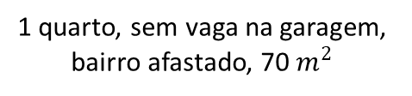
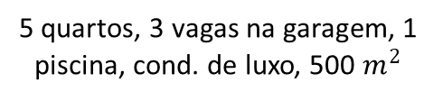
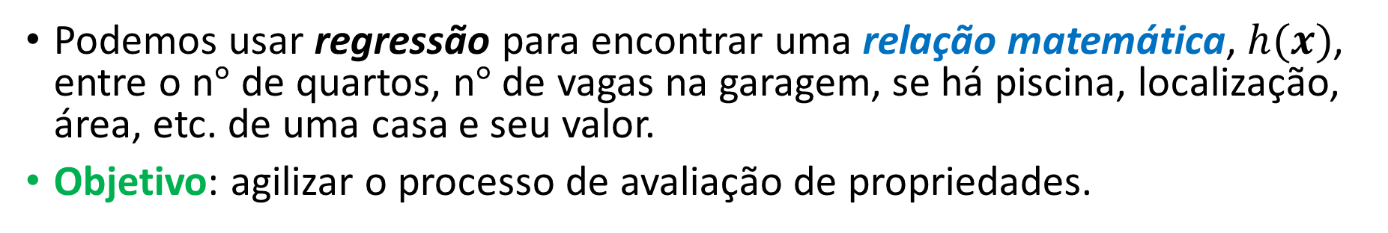
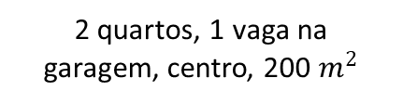
Motivação
Exemplo 1: Estimar o preço de casas.
5 quartos, 3 vagas na garagem, 1 piscina, cond. de luxo, 500 $m^{2}$
1 quarto, sem vaga na garagem, bairro afastado, 70 $m^{2}$
2 quartos, 1 vaga na garagem, centro, 200 $m^{2}$
R$ 1.000.000,00
R$ 200.000,00
???
Podemos usar regressão para encontrar uma relação matemática, $h(x)$, entre o n$°$ de quartos, n$°$de vagas na garagem, se há piscina, localização, área, etc. de uma casa e seu valor.
Objetivo: agilizar o processo de avaliação de propriedades.
Notes:
Exemplos de aplicações de regressão linear:
Modelos para predição da perda por caminho.
Modelos para predição do preço de casas.
Modelos para predição do salário de um empregado baseado em sua idade.

Slide 3
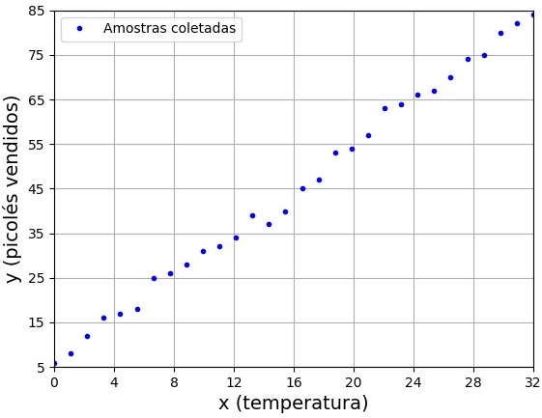

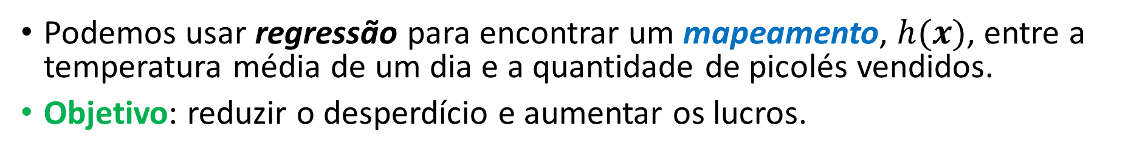
Motivação
Exemplo 2: Estimar as vendas de picolés.
Podemos usar regressão para encontrar um mapeamento, $h(x)$, entre a temperatura média de um dia e a quantidade de picolés vendidos.
Objetivo: reduzir o desperdício e aumentar os lucros.
Notes:
Exemplos de aplicações de regressão linear:
Modelos para predição da perda por caminho.
Modelos para predição do preço de casas.
Modelos para predição do salário de um empregado baseado em sua idade.

Slide 4
Como podemos resolver esses problemas de estimação?

Slide 5
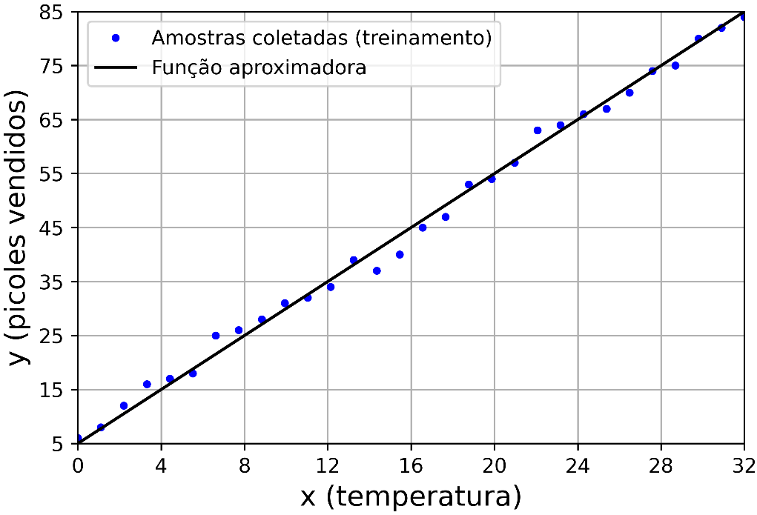


Regressão linear
É um dos mais simples, antigos e usados algoritmos de aprendizado de máquina.
Ela também é conhecida como aproximação de funções ou ajuste de curvas.
Por exemplo, ajustar uma função aos dados de vendas de picolés.
Vai nos dar intuições importantes para o entendimento de algoritmos mais complexos, como classificadores e redes neurais.
$$h(x)$$
$$h(x)$$
Notes:
insight: percepção; intuição; compreensão.
O termo "regressão" foi cunhado por Francis Galton no século 19 para descrever um fenômeno biológico. O fenômeno foi que as alturas dos descendentes de ancestrais altos tendem a regredir para a média (um fenômeno também é conhecido como regressão à média).
Os algoritmos de aprendizado de máquina são descritos como o aprendizado de uma função, h, que melhor mapeie as variáveis de entrada x em uma variável de saída y: y = h(x)

Slide 6
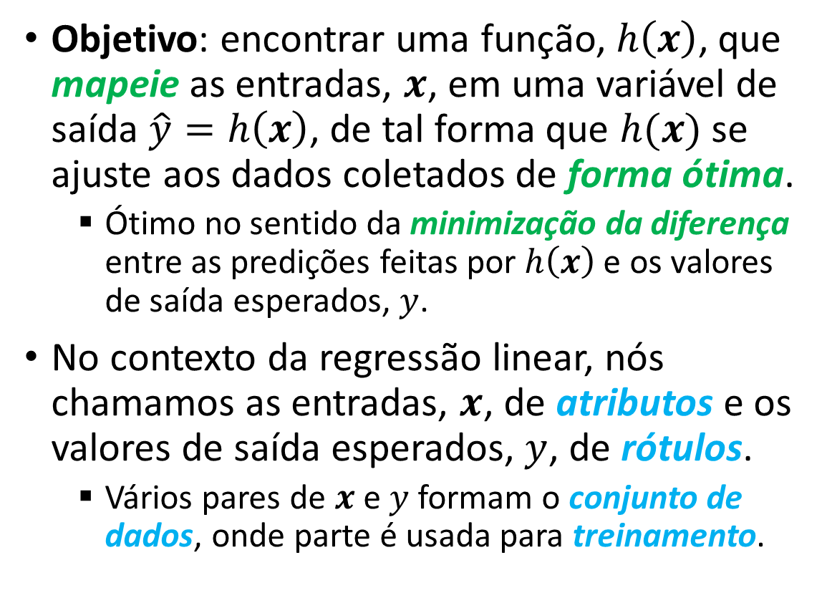
Qual o objetivo da regressão linear?
Objetivo: encontrar uma função, $h\left(x\right)$, que mapeie as entradas, $x$, em uma variável de saída $\hat{y}=h\left(x\right)$, de tal forma que $h(x)$ se ajuste aos dados coletados de forma ótima.
Ótimo no sentido da minimização da diferença entre as predições feitas por $h\left(x\right)$ e os valores de saída esperados, $y$.
No contexto da regressão linear, nós chamamos as entradas, $x$, de atributos e os valores de saída esperados, $y$, de rótulos.
Vários pares de $x$ e $y$ formam o conjunto de dados, onde parte é usada para treinamento.
$$h(x)$$
$$h(x)$$
Notes:
insight: percepção; intuição; compreensão.
O termo "regressão" foi cunhado por Francis Galton no século 19 para descrever um fenômeno biológico. O fenômeno foi que as alturas dos descendentes de ancestrais altos tendem a regredir para a média (um fenômeno também é conhecido como regressão à média).
Os algoritmos de aprendizado de máquina são descritos como o aprendizado de uma função, h, que melhor mapeie as variáveis de entrada x em uma variável de saída y: y = h(x)

Slide 7
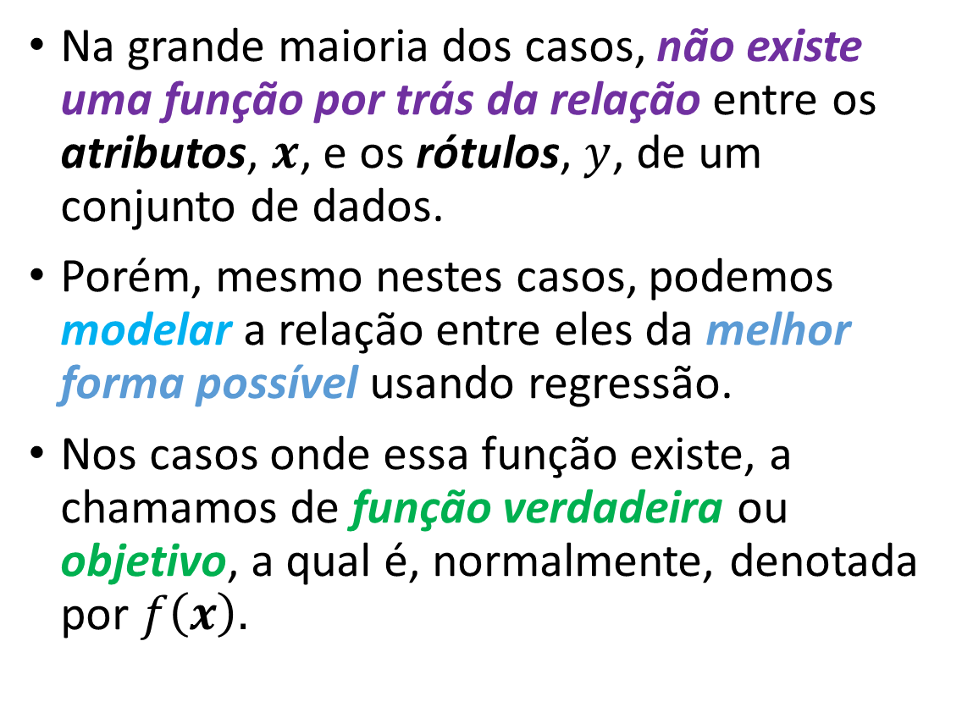

Relação matemática real entre $x$ e $y$
Na grande maioria dos casos, não existe uma função por trás da relação entre os atributos, $x$, e os rótulos, $y$, de um conjunto de dados.
Porém, mesmo nestes casos, podemos modelar a relação entre eles da melhor forma possível usando regressão.
Nos casos onde essa função existe, a chamamos de função verdadeira ou objetivo, a qual é, normalmente, denotada por $f\left(x\right).$
Não existe realmente uma função por trás do comportamento de venda de picolés e a temperatura, mas podemos encontrar uma função que o aproxime usando regressão linear.

Slide 8
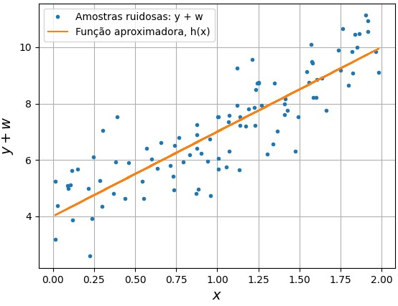
Dados ruidosos
Em geral, em problemas de regressão, lidamos com dados que estão sujeitos a ruído.
Exemplos de introdução de ruído aos dados:
Previsão de preços de imóveis: os preços de imóveis podem ser influenciados por mudanças na taxa de juros, inflação, preferências do comprador, valor sentimental, etc.
Previsão de preços de ações: os preços de ações podem ser influenciados por notícias, mudanças econômicas, eventos globais, etc.
Detecção de símbolos: os símbolos transmitidos passam através de um canal ruidoso.
Nos nossos exemplos, modelaremos o ruído como uma variável aleatória Gaussiana.
OBS.: w representa o ruído contaminando os dados.

Slide 9
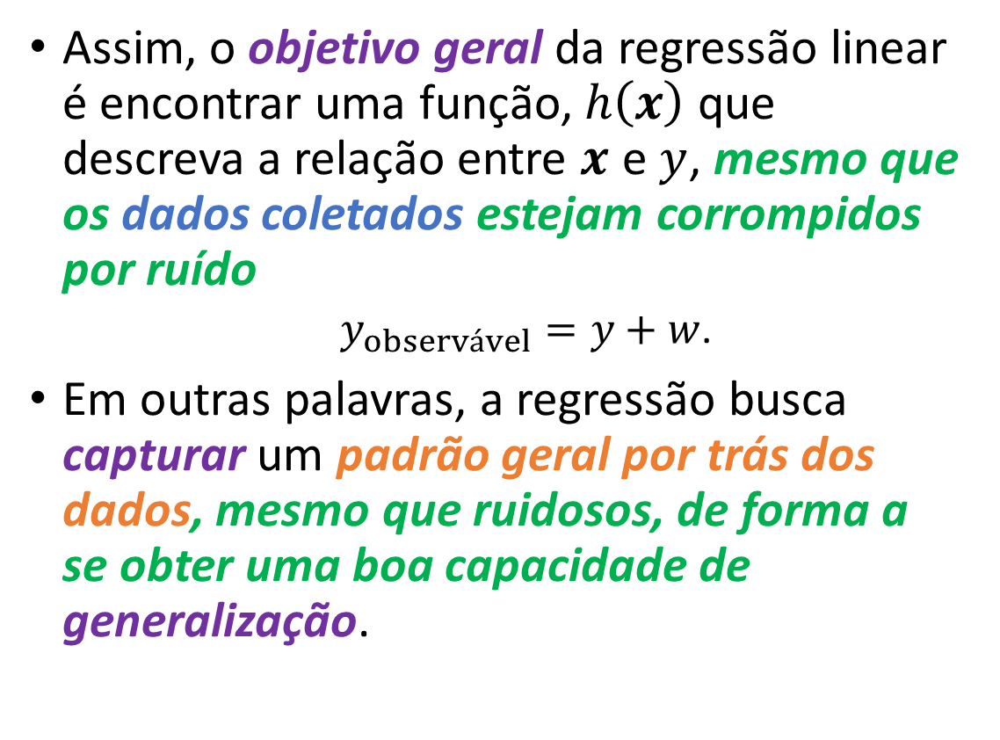
O objetivo geral da regressão linear
Assim, o objetivo geral da regressão linear é encontrar uma função, $h\left(x\right)$ que descreva a relação entre $x$ e $y$, mesmo que os dados coletados estejam corrompidos por ruído
$y_{observável}=y+w$.
Em outras palavras, a regressão busca capturar um padrão geral por trás dos dados, mesmo que ruidosos, de forma a se obter uma boa capacidade de generalização.
OBS.: w representa o ruído contaminando os dados.

Slide 10

Qual é o paradigma de aprendizado?
Dado que possuímos um conjunto de atributos, $x$, e os seus respectivos rótulos, $y$, que tipo de aprendizado é realizado pela regressão linear?
OBS.: w representa o ruído contaminando os dados.

Slide 11
Qual é o paradigma de aprendizado?
Aprendizado supervisionado

Slide 12
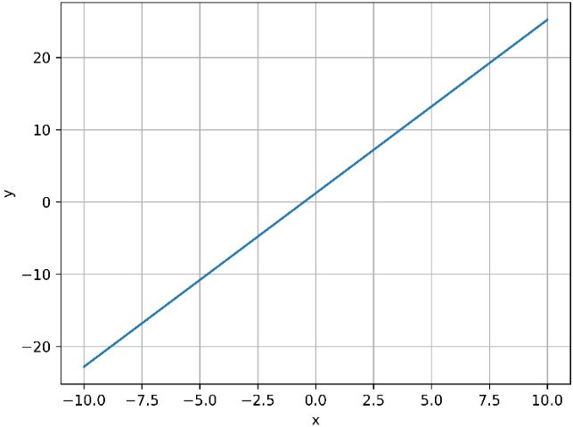
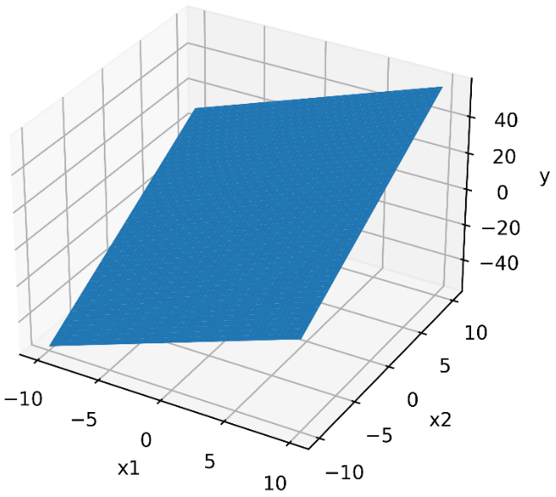
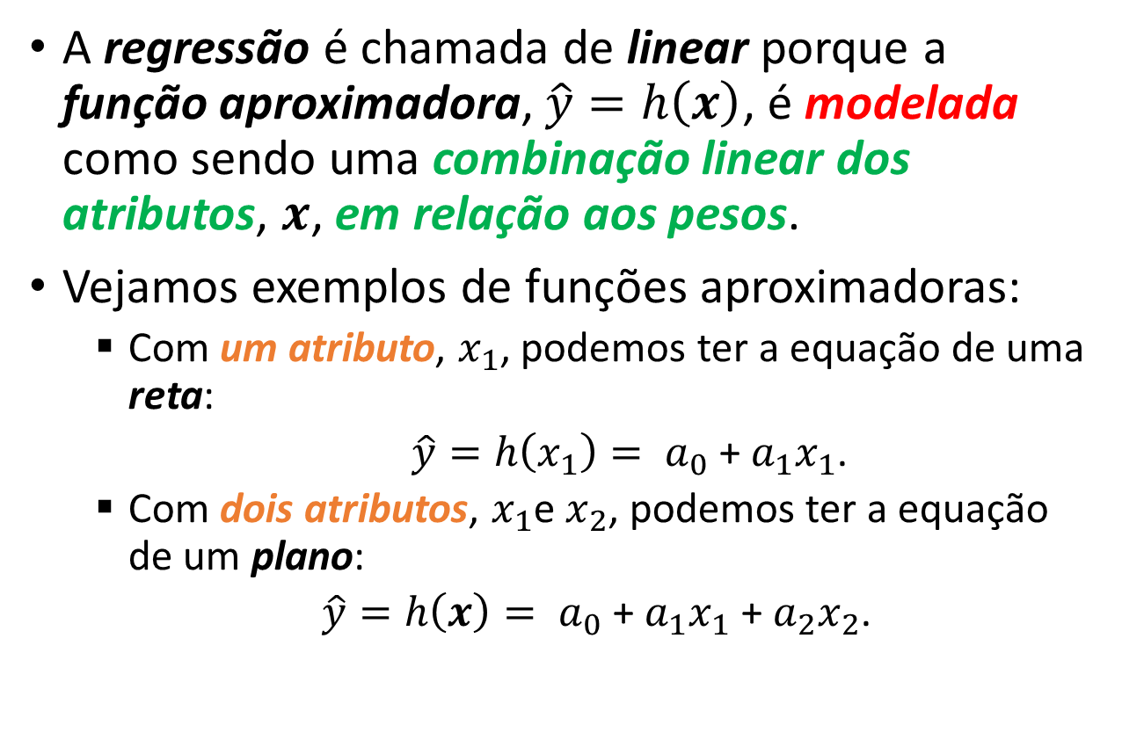


Por que linear?
$h\left(x_{1}\right)= a_{0}$ + $a_{1}x_{1}$ (reta)
A regressão é chamada de linear porque a função aproximadora, $\hat{y}=h\left(x\right)$, é modelada como sendo uma combinação linear dos atributos, $x$, em relação aos pesos.
Vejamos exemplos de funções aproximadoras:
Com um atributo, $x_{1}$, podemos ter a equação de uma reta:
$\hat{y}=h\left(x_{1}\right)= a_{0}$ + $a_{1}x_{1}$.
Com dois atributos, $x_{1}$e $x_{2}$, podemos ter a equação de um plano:
$\hat{y}=h\left(x\right)= a_{0}$ + $a_{1}x_{1}$ + $a_{2}x_{2}$.
$h\left(x\right)= a_{0}$ + $a_{1}x_{1}$+ $a_{2}x_{2}$ (plano)

Slide 13
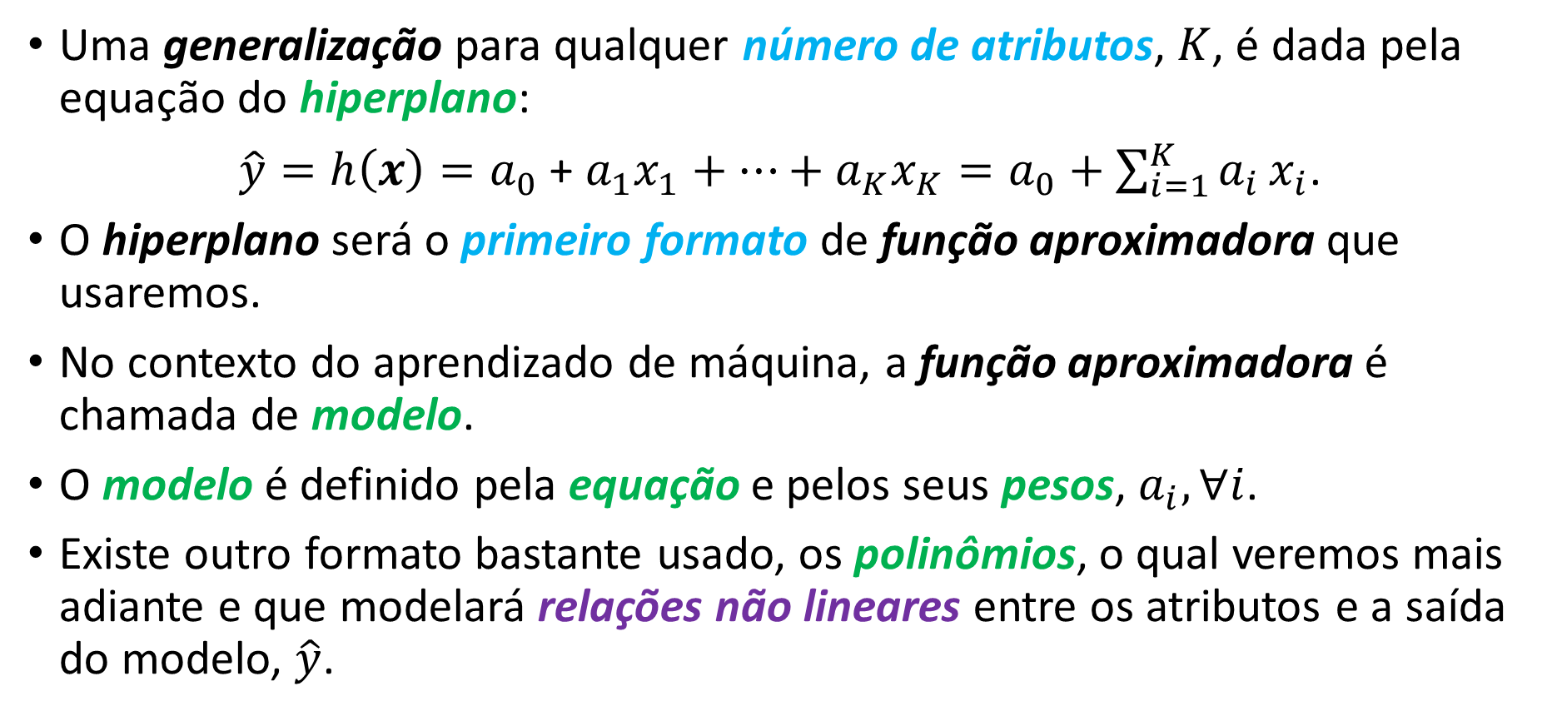
Por que linear?
Uma generalização para qualquer número de atributos, $K$, é dada pela equação do hiperplano:
$\hat{y}=h\left(x\right)=a_{0}$ + $a_{1}x_{1}+…+a_{K}x_{K}=a_{0}+\sum_{i=1}^{K}{a_{i}}x_{i}$.
O hiperplano será o primeiro formato de função aproximadora que usaremos.
No contexto do aprendizado de máquina, a função aproximadora é chamada de modelo.
O modelo é definido pela equação e pelos seus pesos, $a_{i}, ∀i$.
Existe outro formato bastante usado, os polinômios, o qual veremos mais adiante e que modelará relações não lineares entre os atributos e a saída do modelo, $\hat{y}$.

Slide 14
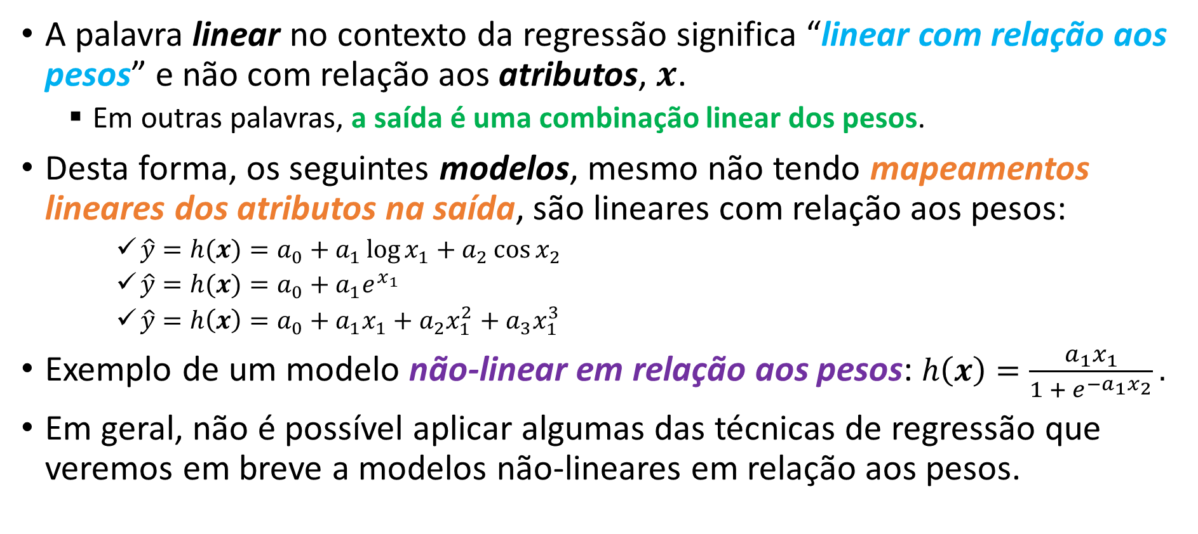
Por que linear?
A palavra linear no contexto da regressão significa “linear com relação aos pesos” e não com relação aos atributos, $x$.
Em outras palavras, a saída é uma combinação linear dos pesos.
Desta forma, os seguintes modelos, mesmo não tendo mapeamentos lineares dos atributos na saída, são lineares com relação aos pesos:
$\hat{y}=h(x)=a_{0}+a_{1}\log{x_{1}}+a_{2}\cos{x_{2}}$
$\hat{y}=h(x)=a_{0}+a_{1}e^{x_{1}}$
$\hat{y}=h\left(x\right)=a_{0}+{a_{1}x}_{1}+a_{2}x_{1}^{2}+a_{3}x_{1}^{3}$
Exemplo de um modelo não-linear em relação aos pesos: $h\left(x\right)=\frac{a_{1}x_{1}}{1+{e^{{−a_{1}x}_{2}}}}.$
Em geral, não é possível aplicar algumas das técnicas de regressão que veremos em breve a modelos não-lineares em relação aos pesos.
O peso está no exponencial: se um peso aparece dentro de uma função não linear, o modelo é não linear nos pesos.
Notes:
Se um peso aparece dentro de uma função não linear, o modelo é não linear nos pesos.
No entanto, em estatística e aprendizado de máquina, quando dizemos que um modelo é linear, não estamos nos referindo à relação entre as variáveis de entrada ($x$) e a saída ($y$), mas sim à relação entre os parâmetros (os coeficientes $a_n$) e a saída.
Aqui está o porquê de serem consideradas lineares:
1. Linearidade nos Parâmetros
Para um modelo ser considerado linear, a equação deve ser uma combinação linear dos parâmetros ($a_0, a_1, a_2, \dots$). Isso significa que:
Cada parâmetro aparece apenas multiplicado por uma função de $x$.
Nenhum parâmetro está elevado ao quadrado, dentro de uma raiz, ou servindo de expoente.
Os parâmetros estão apenas somados ou subtraídos entre si.
Observe as equações da imagem:
$\hat{y} = a_0 + a_1(\log x_1) + a_2(\cos x_2)$
$\hat{y} = a_0 + a_1(e^{x_1})$
$\hat{y} = a_0 + a_1(x_1) + a_2(x_1^2) + a_3(x_1^3)$
Em todos esses casos, se tratarmos os termos complexos (como $\cos x_2$ ou $e^{x_1}$) como meras "características" ou variáveis transformadas ($z_1, z_2$), a estrutura é idêntica à de uma reta:
$$\hat{y} = a_0 + a_1 z_1 + a_2 z_2$$
2. O truque da Transformação de Variáveis
Imagine que você define que $z_1 = \log x_1$ e $z_2 = \cos x_2$. A primeira equação se torna:
$$\hat{y} = a_0 + a_1 z_1 + a_2 z_2$$
Matematicamente, para o algoritmo que resolve a regressão, não importa se o valor numérico de $z_1$ veio de um logaritmo ou de uma leitura direta; o que importa é que o erro do modelo varia linearmente em relação aos coeficientes $a_n$.
Exemplo do que NÃO seria linear:
Se o parâmetro estivesse "preso" dentro de uma função não-linear, o modelo seria não-linear. Por exemplo:
$\hat{y} = a_0 + \cos(a_1 \cdot x_1)$ (Não linear, pois $a_1$ está dentro do cosseno)
$\hat{y} = \frac{a_0}{1 + e^{-a_1 x_1}}$ (Não linear, os parâmetros estão no denominador e expoente)
Resumindo: As equações da imagem são "Lineares nos Parâmetros", o que permite que sejam resolvidas usando as mesmas técnicas simples de uma regressão linear comum (como o Método dos Mínimos Quadrados).

Slide 15
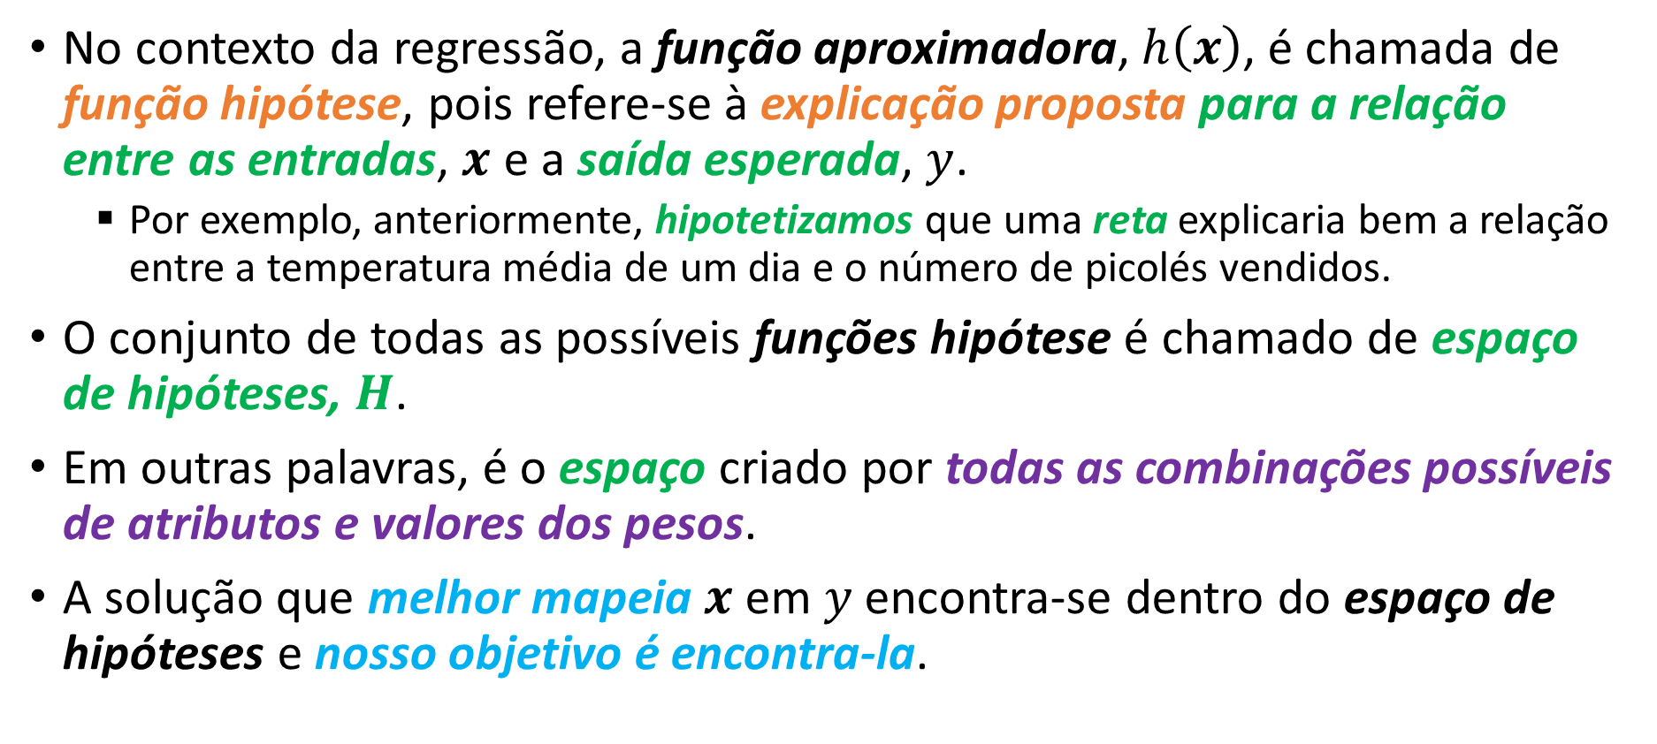
Função hipótese
No contexto da regressão, a função aproximadora, $h\left(x\right)$, é chamada de função hipótese, pois refere-se à explicação proposta para a relação entre as entradas, $x$ e a saída esperada, $y$.
Por exemplo, anteriormente, hipotetizamos que uma reta explicaria bem a relação entre a temperatura média de um dia e o número de picolés vendidos.
O conjunto de todas as possíveis funções hipótese é chamado de espaço de hipóteses, $H$.
Em outras palavras, é o espaço criado por todas as combinações possíveis de atributos e valores dos pesos.
A solução que melhor mapeia $x$ em $y$encontra-se dentro do espaço de hipóteses e nosso objetivo é encontra-la.
Notes:
À primeira vista, funções que envolvem $log$, $cos$ ou $e^x$ parecem tudo, menos "lineares", certo?
No entanto, em estatística e aprendizado de máquina, quando dizemos que um modelo é linear, não estamos nos referindo à relação entre as variáveis de entrada ($x$) e a saída ($y$), mas sim à relação entre os parâmetros (os coeficientes $a_n$) e a saída.
Aqui está o porquê de serem consideradas lineares:
1. Linearidade nos Parâmetros
Para um modelo ser considerado linear, a equação deve ser uma combinação linear dos parâmetros ($a_0, a_1, a_2, \dots$). Isso significa que:
Cada parâmetro aparece apenas multiplicado por uma função de $x$.
Nenhum parâmetro está elevado ao quadrado, dentro de uma raiz, ou servindo de expoente.
Os parâmetros estão apenas somados ou subtraídos entre si.
Observe as equações da imagem:
$\hat{y} = a_0 + a_1(\log x_1) + a_2(\cos x_2)$
$\hat{y} = a_0 + a_1(e^{x_1})$
$\hat{y} = a_0 + a_1(x_1) + a_2(x_1^2) + a_3(x_1^3)$
Em todos esses casos, se tratarmos os termos complexos (como $\cos x_2$ ou $e^{x_1}$) como meras "características" ou variáveis transformadas ($z_1, z_2$), a estrutura é idêntica à de uma reta:
$$\hat{y} = a_0 + a_1 z_1 + a_2 z_2$$
2. O truque da Transformação de Variáveis
Imagine que você define que $z_1 = \log x_1$ e $z_2 = \cos x_2$. A primeira equação se torna:
$$\hat{y} = a_0 + a_1 z_1 + a_2 z_2$$
Matematicamente, para o algoritmo que resolve a regressão, não importa se o valor numérico de $z_1$ veio de um logaritmo ou de uma leitura direta; o que importa é que o erro do modelo varia linearmente em relação aos coeficientes $a_n$.
Exemplo do que NÃO seria linear:
Se o parâmetro estivesse "preso" dentro de uma função não-linear, o modelo seria não-linear. Por exemplo:
$\hat{y} = a_0 + \cos(a_1 \cdot x_1)$ (Não linear, pois $a_1$ está dentro do cosseno)
$\hat{y} = \frac{a_0}{1 + e^{-a_1 x_1}}$ (Não linear, os parâmetros estão no denominador e expoente)
Resumindo: As equações da imagem são "Lineares nos Parâmetros", o que permite que sejam resolvidas usando as mesmas técnicas simples de uma regressão linear comum (como o Método dos Mínimos Quadrados).

Slide 16
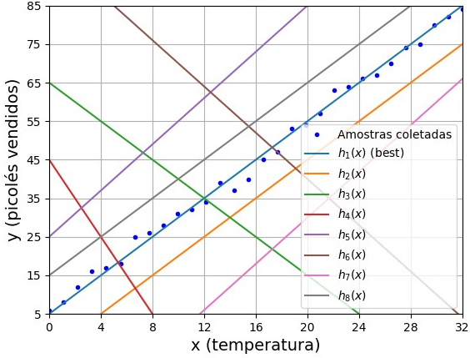
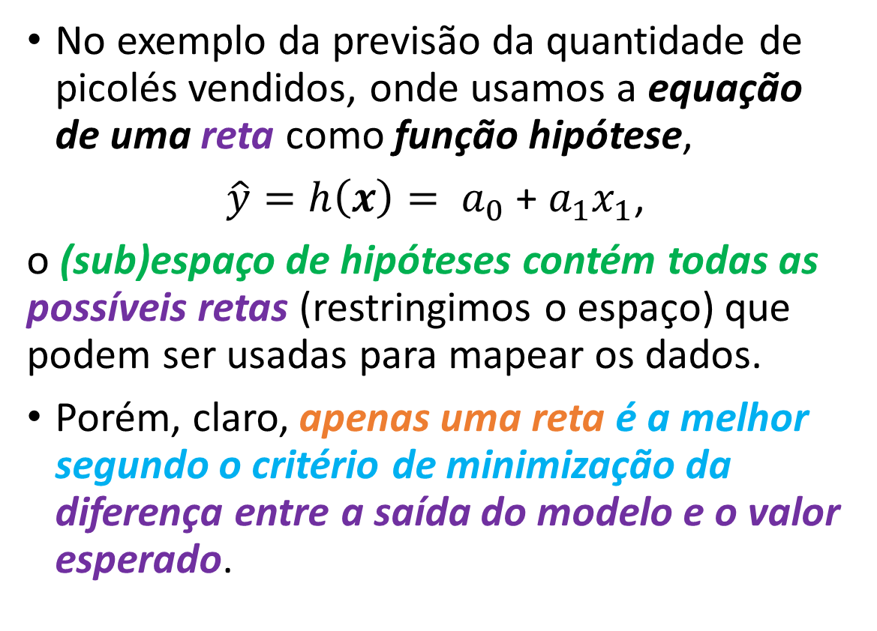
Espaço de hipóteses
No exemplo da previsão da quantidade de picolés vendidos, onde usamos a equação de uma reta como função hipótese,
$\hat{y}=h\left(x\right)= a_{0}$ + $a_{1}x_{1}$,
o (sub)espaço de hipóteses contém todas as possíveis retas (restringimos o espaço) que podem ser usadas para mapear os dados.
Porém, claro, apenas uma reta é a melhor segundo o critério de minimização da diferença entre a saída do modelo e o valor esperado.
A figura mostra algumas possíveis funções hipótese que modelam o relacionamento entre $x$ e $y$.
Notes:
The hypothesis function is the proposed explanation of the relationship between the input variables (also called independent variables or features) and the output variable (also called the dependent variable or target variable).
Por que Regressão LINEAR?
A regressão linear é chamada linear porque você modela sua variável de saída (y) como uma combinação linear de entradas e pesos (vamos chamá-las de x e a, respectivamente).
Linear significa "linear com relação aos pesos“ e não aos atributos, i.e., x. Portanto os seguintes modelos também são lineares com relação aos parâmetros.
y = a0 + a1*log(x1) + a2*cos(x2)
y = a0 + a1*e^x1
y = a0 + a1*x1^2
Regressão também é conhecida como aproximação de funções.
Basicamente, regressão significa encontrar a melhor curva para seus dados numéricos, ou seja, uma aproximação funcional dos dados.
O espaço de hipóteses é o conjunto de todas a possíveis funções hipótese: h(x) a_0 + a_1 x_1 + a_2 x_2 + ... + a_k x_k. Esse conjunto de todas possíveis funções forma um hiperplano.
A escolha do espaço de hipóteses é importantíssima para a complexidade da tarefa de encontrar uma boa hipótese para a função desconhecida, f. Um espaço de hipóteses muito grande faz com que se leve muito tempo para se encontrar h.
Em geometria, um hiperplano é um subespaço cuja dimensão é um a menos que a de seu espaço ambiente. Se um espaço é tridimensional, então seus hiperplanos são os planos bidimensionais, enquanto se o espaço é bidimensional, seus hiperplanos são as linhas unidimensionais.

Slide 17
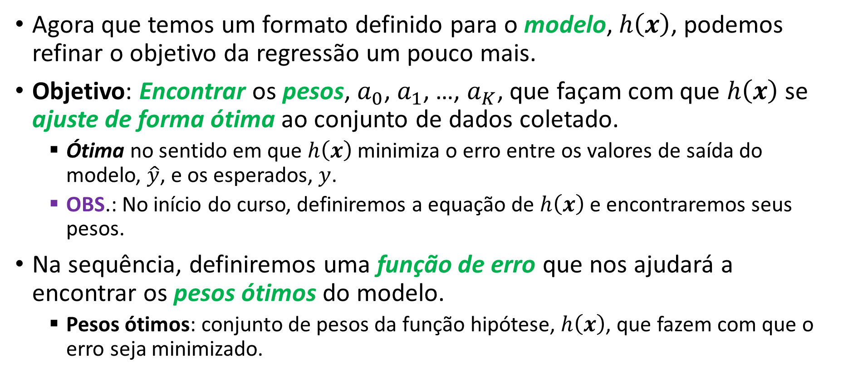
Refinando o objetivo da regressão linear
Agora que temos um formato definido para o modelo, $h\left(x\right)$, podemos refinar o objetivo da regressão um pouco mais.
Objetivo: Encontrar os pesos, $a_{0}$, $a_{1}$, …, $a_{K}$, que façam com que $h\left(x\right)$ se ajuste de forma ótima ao conjunto de dados coletado.
Ótima no sentido em que $h\left(x\right)$ minimiza o erro entre os valores de saída do modelo, $\hat{y}$, e os esperados, $y$.
OBS.: No início do curso, definiremos a equação de $h\left(x\right)$ e encontraremos seus pesos.
Na sequência, definiremos uma função de erro que nos ajudará a encontrar os pesos ótimos do modelo.
Pesos ótimos: conjunto de pesos da função hipótese, $h\left(x\right)$, que fazem com que o erro seja minimizado.

Slide 18
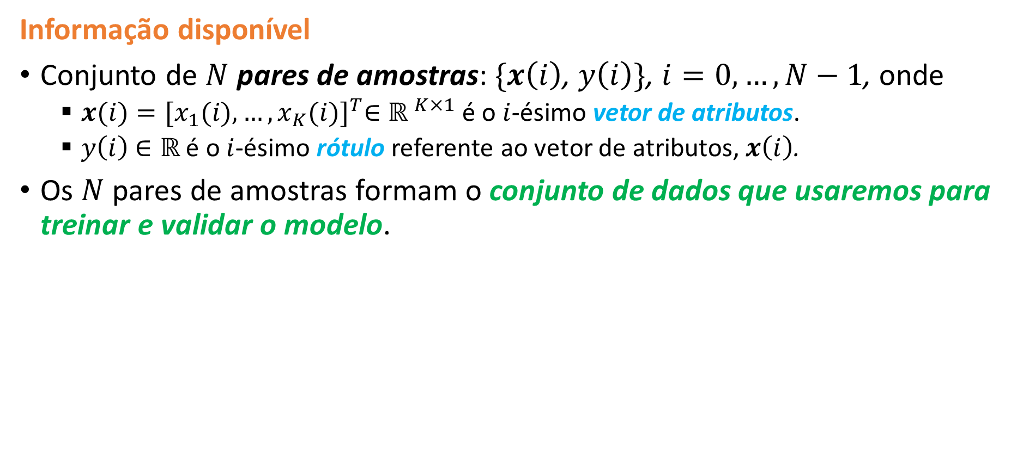
Definição formal do problema
Informação disponível
Conjunto de $N$ pares de amostras: $\{x\left(i\right)$, $y\left(i\right)\}$, $i=0,…,N−1$, onde
$x(i)={[x_{1}(i),…,x_{K}(i)]}^{T}∈{ℝ }^{K×1}$ é o $i$-ésimo vetor de atributos.
$y\left(i\right)$ $∈ℝ$ é o $i$-ésimo rótulo referente ao vetor de atributos, $x\left(i\right)$.
Os $N$ pares de amostras formam o conjunto de dados que usaremos para treinar e validar o modelo.

Slide 19
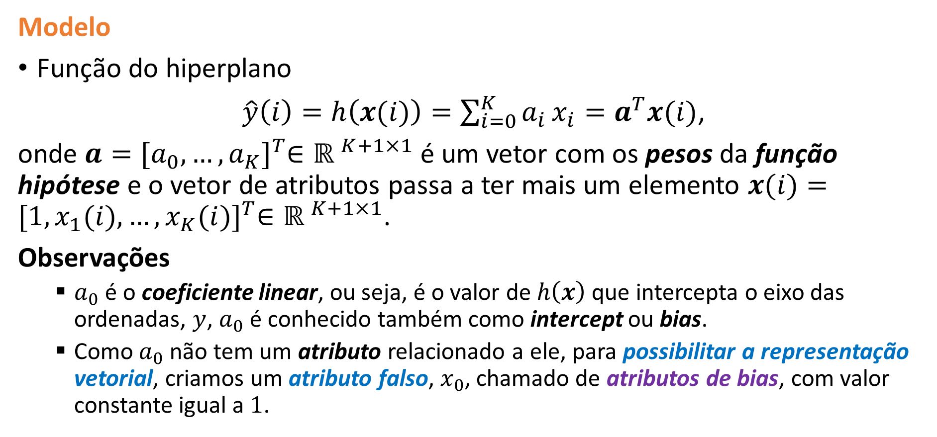
Definição formal do problema
Modelo
Função do hiperplano
$\hat{y}\left(i\right)=h\left(x(i)\right)=\sum_{i=0}^{K}{a_{i}}x_{i}=a^{T}x(i)$,
onde $a={[a_{0}, …,a_{K}]}^{T}∈{ℝ }^{K+1×1}$ é um vetor com os pesos da função hipótese e o vetor de atributos passa a ter mais um elemento $x(i)={[1, x_{1}(i),…,x_{K}(i)]}^{T}∈{ℝ }^{K+1×1}$.
Observações
$a_{0}$ é o coeficiente linear, ou seja, é o valor de $h\left(x\right)$ que intercepta o eixo das ordenadas, $y$, $a_{0}$ é conhecido também como intercept ou bias.
Como $a_{0}$ não tem um atributo relacionado a ele, para possibilitar a representação vetorial, criamos um atributo falso, $x_{0}$, chamado de atributos de bias, com valor constante igual a $1$.
Representação vetorial
Notes:
$a_{0}$ é o coeficiente linear, ou seja, é o valor de $h\left(x\right)$ para o ponto em que a reta intercepta o eixo y.
Notem que o vetor de atributos tem sempre um elemento a mais do que o número real de atributos, $K$.
Esse elemento, o primeiro do vetor, tem valor constante igual a 1 para que possamos representar o modelo em formato vetorial.

Slide 20
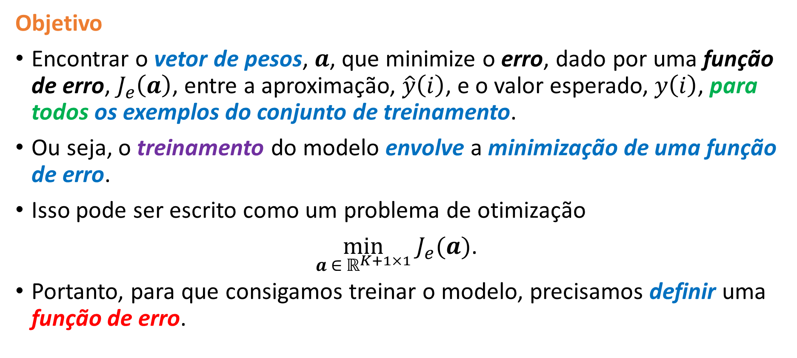
Definição formal do problema
Objetivo
Encontrar o vetor de pesos, $a$, que minimize o erro, dado por uma função de erro, $J_{e}\left(a\right)$, entre a aproximação, $\hat{y}\left(i\right)$, e o valor esperado, $y\left(i\right)$, para todos os exemplos do conjunto de treinamento.
Ou seja, o treinamento do modelo envolve a minimização de uma função de erro.
Isso pode ser escrito como um problema de otimização
$\min_{a ∈{ ℝ}^{K+1×1}}{J_{e}(a)}$.
Portanto, para que consigamos treinar o modelo, precisamos definir uma função de erro.

Slide 21
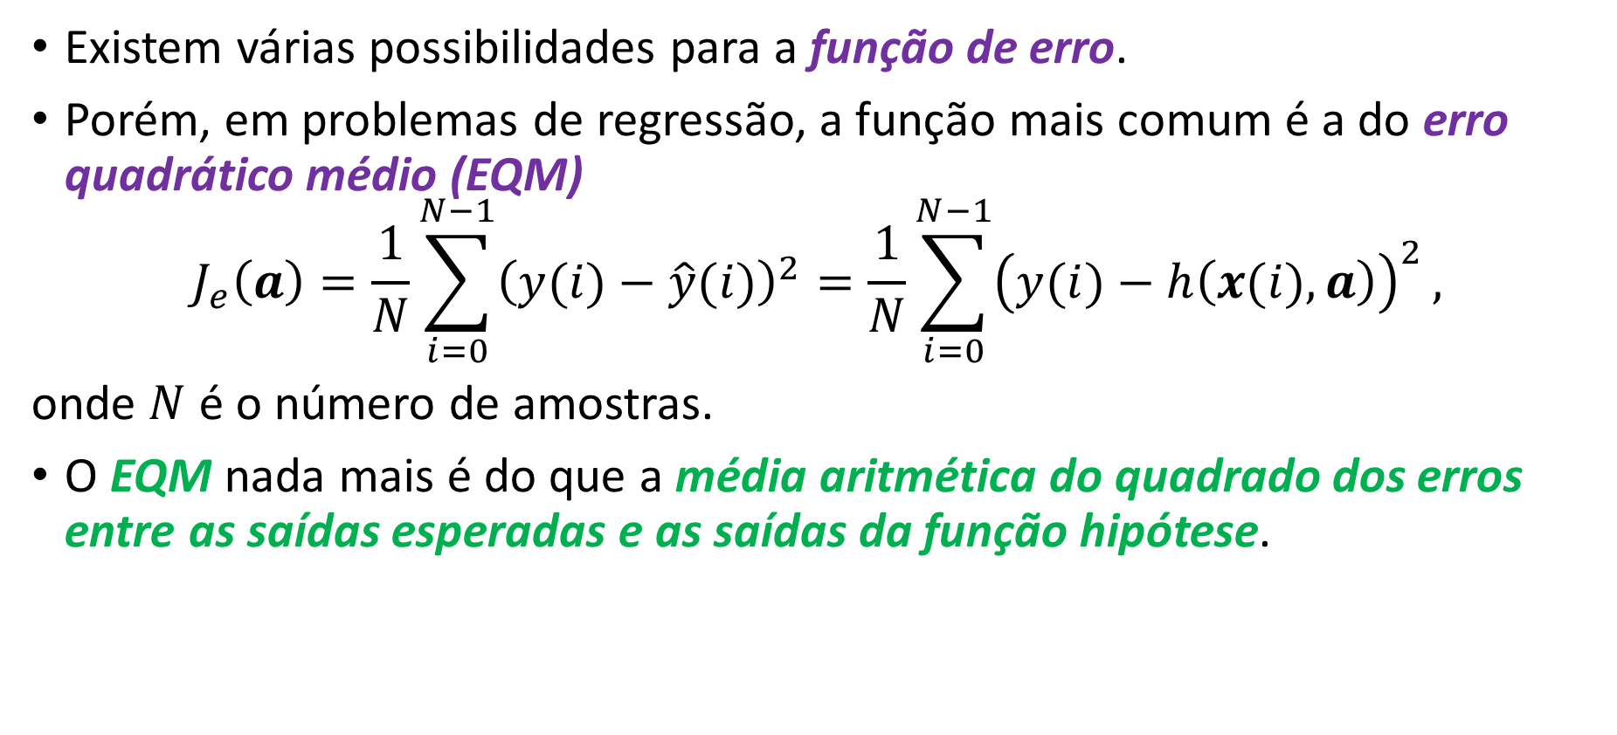
Função de erro
Existem várias possibilidades para a função de erro.
Porém, em problemas de regressão, a função mais comum é a do erro quadrático médio (EQM)
$$J_{e}\left(a\right)=\frac{1}{N}\sum_{i=0}^{N−1}{{\left(y(i)−\hat{y}(i)\right)}^{2}}=\frac{1}{N}\sum_{i=0}^{N−1}{{\left(y(i)−h\left(x(i),a\right)\right)}^{2}},$$
onde $N$ é o número de amostras.
O EQM nada mais é do que a média aritmética do quadrado dos erros entre as saídas esperadas e as saídas da função hipótese.
Notes:
Percebam que $J_{e}(a)$ é função do vetor de pesos, pois variando os valores dos pesos, ficamos mais próximos ou distantes da função hipótese que minimiza o erro.

Slide 22
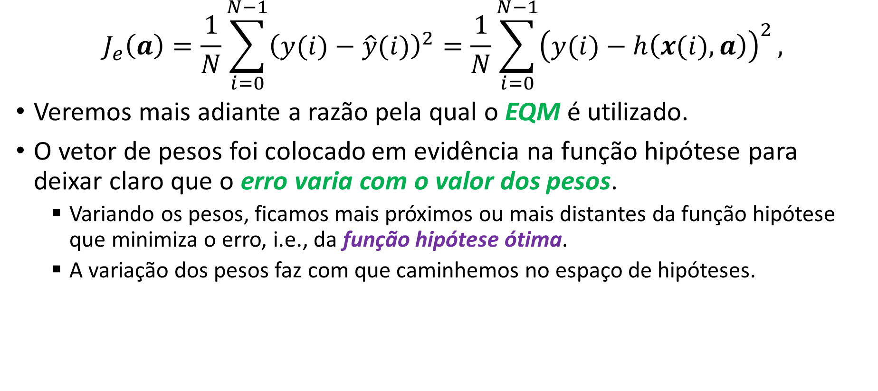
Função de erro
$$J_{e}\left(a\right)=\frac{1}{N}\sum_{i=0}^{N−1}{{\left(y(i)−\hat{y}(i)\right)}^{2}}=\frac{1}{N}\sum_{i=0}^{N−1}{{\left(y(i)−h\left(x(i),a\right)\right)}^{2}},$$
Veremos mais adiante a razão pela qual o EQM é utilizado.
O vetor de pesos foi colocado em evidência na função hipótese para deixar claro que o erro varia com o valor dos pesos.
Variando os pesos, ficamos mais próximos ou mais distantes da função hipótese que minimiza o erro, i.e., da função hipótese ótima.
A variação dos pesos faz com que caminhemos no espaço de hipóteses.
Notes:
Percebam que $J_{e}(a)$ é função do vetor de pesos, pois variando os valores dos pesos, ficamos mais próximos ou distantes da função hipótese que minimiza o erro.

Slide 23
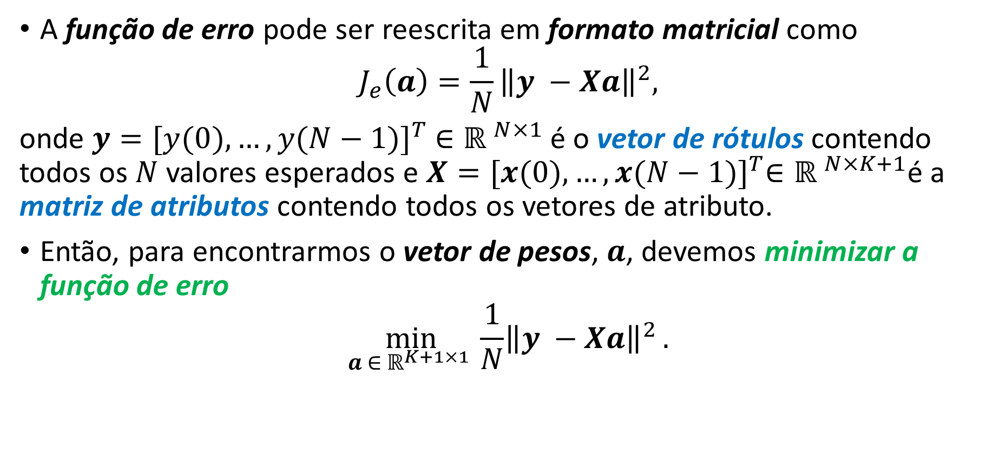
Função de erro
A função de erro pode ser reescrita em formato matricial como
$$J_{e}\left(a\right)=\frac{1}{N}{\left\|y −Xa\right\|}^{2},$$
onde $y={[y(0), …,y(N−1)]}^{T}$ $∈{ℝ }^{N×1}$ é o vetor de rótulos contendo todos os $N$valores esperados e $X={[x(0), …,x(N−1)]}^{T}∈{ℝ }^{N×K+1}$é a matriz de atributos contendo todos os vetores de atributo.
Então, para encontrarmos o vetor de pesos, $a$, devemos minimizar a função de erro
$$\min_{a ∈{ ℝ}^{K+1×1} }\frac{1}{N}{{\left\|y −Xa\right\|}^{2}}.$$
Notes:
Percebam que $J_{e}(a)$ é função do vetor de pesos, pois variando os valores dos pesos, ficamos mais próximos ou distantes da função hipótese que minimiza o erro.

Slide 24



Resumo do problema da regressão
Nosso objetivo é treinar um modelo, a partir de um conjunto de treinamento, que minimize o erro de aproximação.
Assim, para treinar o modelo, precisamos encontrar maneiras de ajustar seus pesos de forma que o erro seja minimizado.
Na sequência veremos duas formas de se encontrar o conjunto de pesos ótimo através da minimização da função de erro.
Indicação para onde deve-se caminhar no espaço de hipóteses para que o erro seja minimizado
Modelo de ML
$$\hat{y}$$
Função de erro
$$X$$
estimativa
erro
Ajuste do modelo
$$y$$
Conjunto de treinamento

Slide 25
Como encontramos os pesos que minimizam a função de erro?

Slide 26
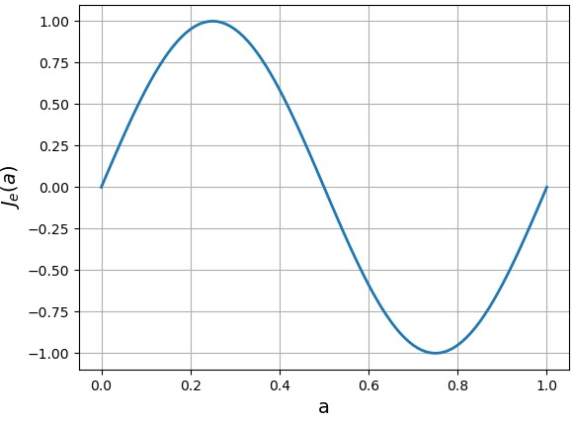
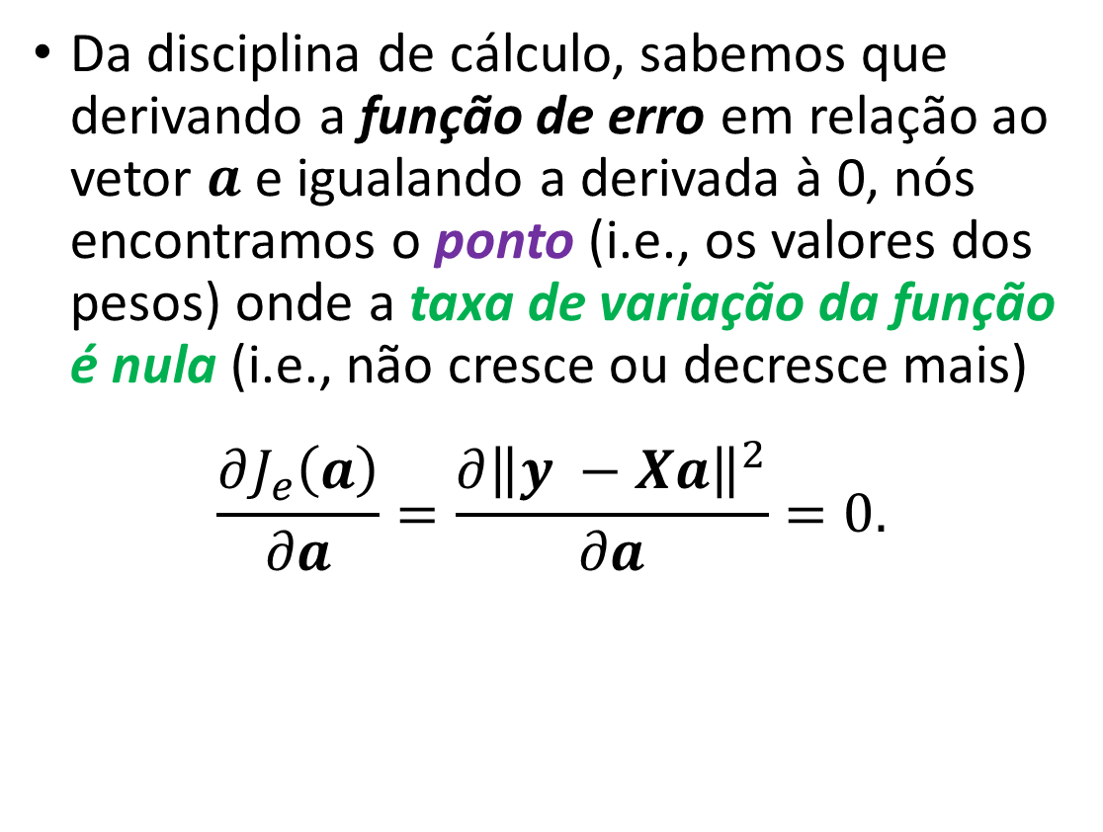
Como minimizar a função de erro?
Exemplo da variação de uma função de erro qualquer com apenas um peso.
Da disciplina de cálculo, sabemos que derivando a função de erro em relação ao vetor $a$ e igualando a derivada à 0, nós encontramos o ponto (i.e., os valores dos pesos) onde a taxa de variação da função é nula (i.e., não cresce ou decresce mais)
$$\frac{∂J_{e}\left(a\right)}{∂a}=\frac{∂{\left\|y −Xa\right\|}^{2}}{∂a}=0.$$
Notes:
Referência
[1] https://math.mit.edu/~djk/18_022/chapter03/section03.html
[2] https://math.libretexts.org/Bookshelves/Calculus/Vector_Calculus_(Corral)/02%3A_Functions_of_Several_Variables/2.03%3A_Tangent_Plane_to_a_Surface
O mínimo é encontrado através do método dos mínimos quadrados.
Uma derivada basicamente encontra a inclinação de uma função. A inclinação é nula nos mínimos e máximos de uma função. Se a inclinação é nula e a segunda derivada é menor do que zero, então este é um máximo local, por outro lado, se a derivada segunda for positiva, então, este é um mínimo local.
Posto de uma matriz: corresponde ao número de linhas ou colunas linearmente independentes da matriz.
Se A é uma matriz quadrada (ou seja, m = n), então A é invertível se e somente se A tiver posto igual a n (ou seja, A tiver posto completo).
O método dos mínimos quadrados só funciona para sistemas sobredeterminados, ou seja, conjuntos de equações nas quais há mais equações (pares x e y) que incógnitas (valores do vetor a).

Slide 27
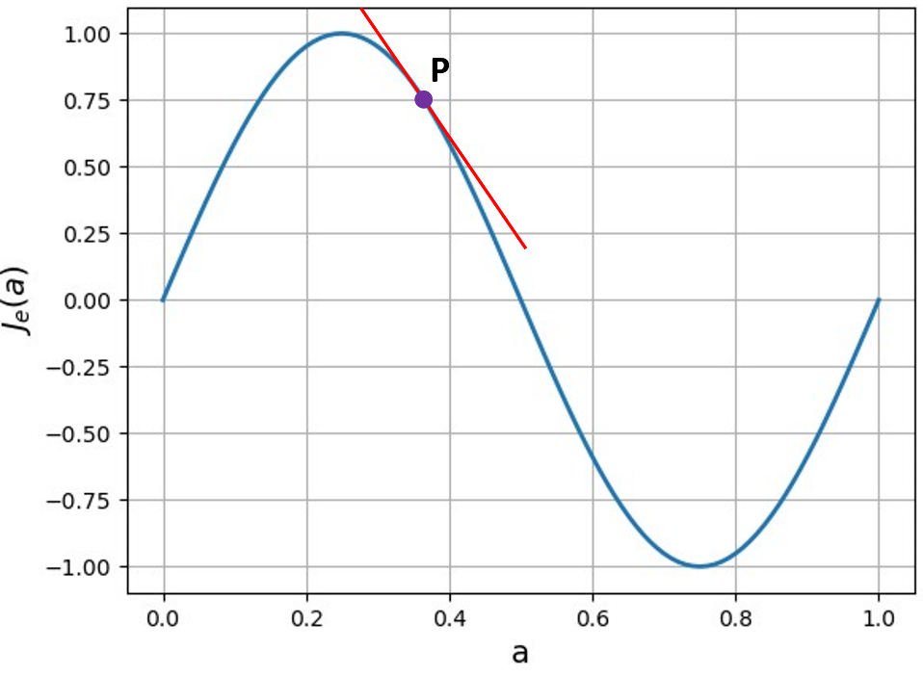
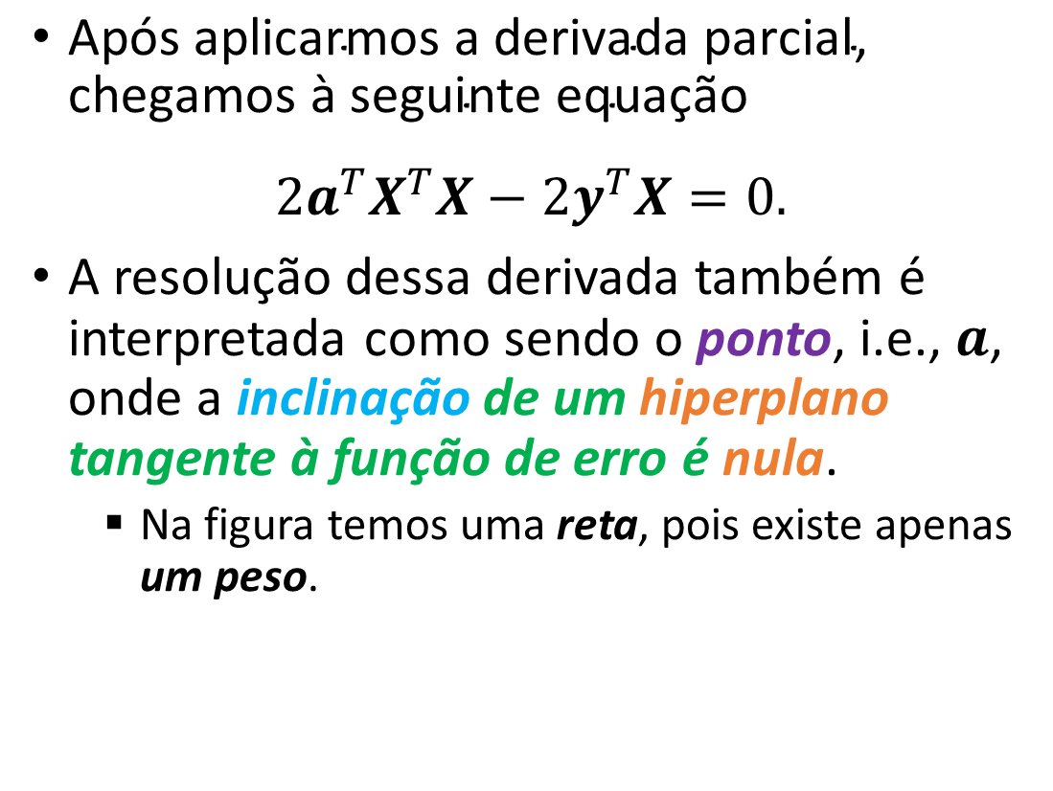
Como minimizar a função de erro?
Exemplo da variação da função de erro com apenas um peso.
$\text{Ap}\text{ó}\text{s} \text{aplicarmos} \text{a} \text{derivada} \text{parcial}\text{, }\text{chegamos}\text{ à }\text{seguinte} \text{equa}\text{çã}\text{o}$
$$2a^{T}X^{T}X−2y^{T}X=0.$$
A resolução dessa derivada também é interpretada como sendo o ponto, i.e., $a$, onde a inclinação de um hiperplano tangente à função de erro é nula.
Na figura temos uma reta, pois existe apenas um peso.
A reta vermelha é tangente à curva no ponto P (roxo).
Sua inclinação é dada pela derivada parcial da função naquele ponto.
Notes:
Referência
[1] https://math.mit.edu/~djk/18_022/chapter03/section03.html
[2] https://math.libretexts.org/Bookshelves/Calculus/Vector_Calculus_(Corral)/02%3A_Functions_of_Several_Variables/2.03%3A_Tangent_Plane_to_a_Surface
O mínimo é encontrado através do método dos mínimos quadrados.
Uma derivada basicamente encontra a inclinação de uma função. A inclinação é nula nos mínimos e máximos de uma função. Se a inclinação é nula e a segunda derivada é menor do que zero, então este é um máximo local, por outro lado, se a derivada segunda for positiva, então, este é um mínimo local.
Posto de uma matriz: corresponde ao número de linhas ou colunas linearmente independentes da matriz.
Se A é uma matriz quadrada (ou seja, m = n), então A é invertível se e somente se A tiver posto igual a n (ou seja, A tiver posto completo).
O método dos mínimos quadrados só funciona para sistemas sobredeterminados, ou seja, conjuntos de equações nas quais há mais equações (pares x e y) que incógnitas (valores do vetor a).

Slide 28
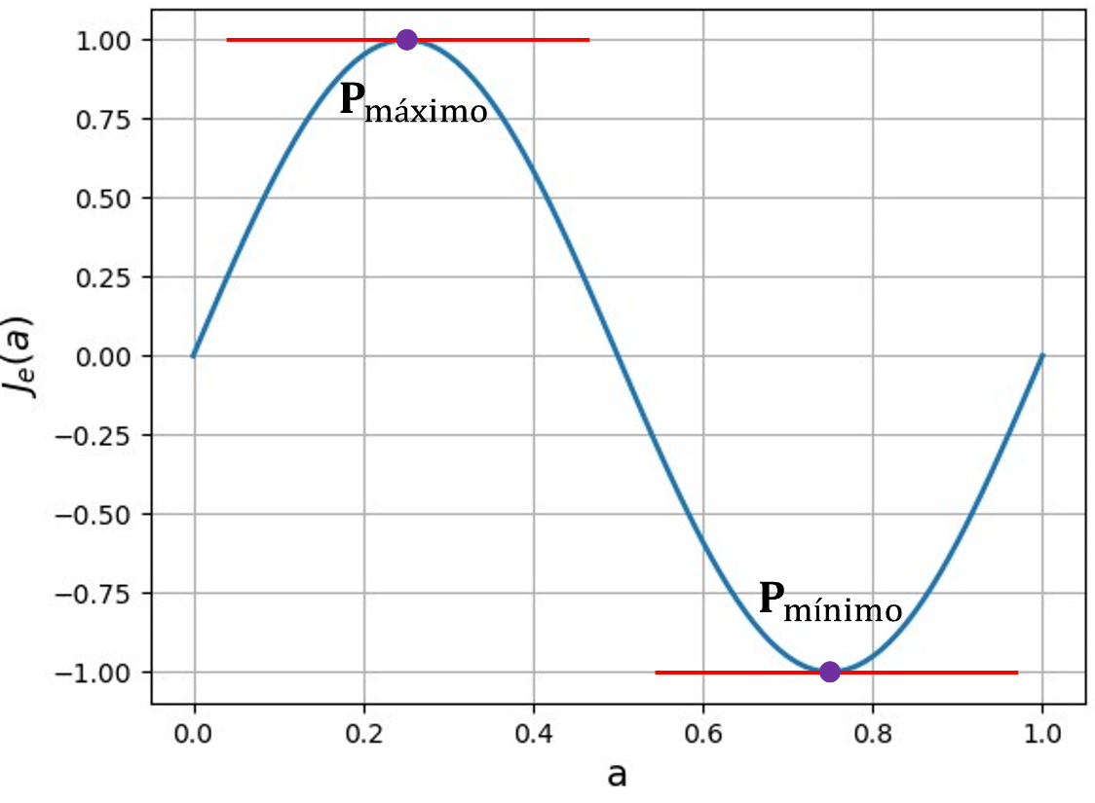
Como minimizar a função de erro?
Porém, o ponto onde a taxa de variação da função de erro é nula pode ocorrer tanto em um mínimo quanto em um máximo da função, pois a inclinação da reta tangente é nula em ambos os casos.
Entretanto, no nosso caso, estamos interessados no ponto onde a função de erro tem o seu menor valor.
Ponto de mínimo.
É nesse ponto que encontramos os pesos que nos dão a função hipótese ótima.
Peso ótimo, i.e., peso que minimiza a função de erro
Notes:
O mínimo é encontrado através do método dos mínimos quadrados.
Uma derivada basicamente encontra a inclinação de uma função. A inclinação é nula nos mínimos e máximos de uma função. Se a inclinação é nula e a segunda derivada é menor do que zero, então este é um máximo local, por outro lado, se a derivada segunda for positiva, então, este é um mínimo local.
Posto de uma matriz: corresponde ao número de linhas ou colunas linearmente independentes da matriz.
Se A é uma matriz quadrada (ou seja, m = n), então A é invertível se e somente se A tiver posto igual a n (ou seja, A tiver posto completo).
O método dos mínimos quadrados só funciona para sistemas sobredeterminados, ou seja, conjuntos de equações nas quais há mais equações (pares x e y) que incógnitas (valores do vetor a).

Slide 29
Então, como sabemos se o ponto encontrado é um mínimo ou um máximo da função?

Slide 30
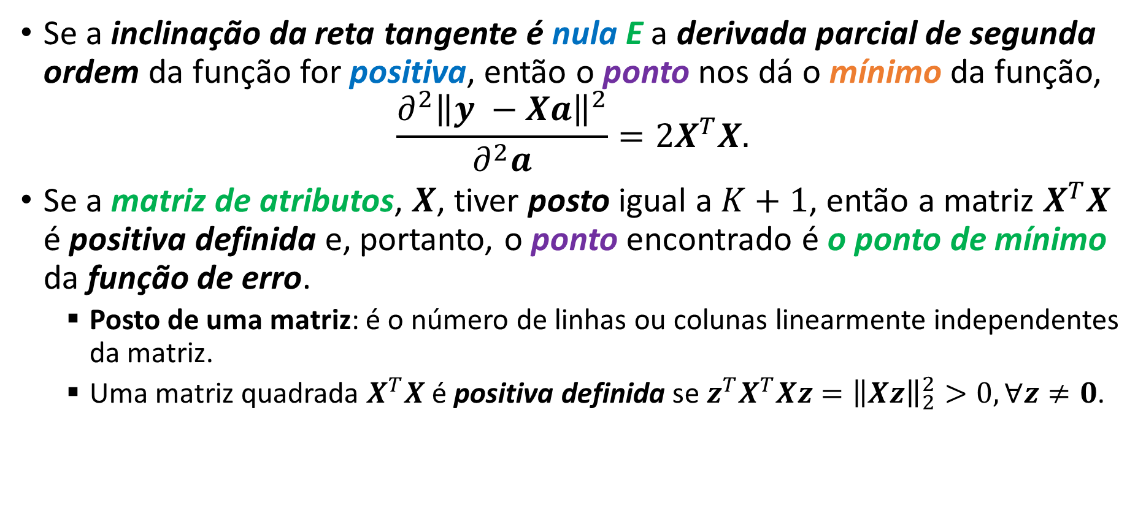
Como minimizar a função de erro?
Se a inclinação da reta tangente é nula E a derivada parcial de segunda ordem da função for positiva, então o ponto nos dá o mínimo da função,
$$\frac{∂^{2}{\left\|y −Xa\right\|}^{2}}{∂^{2}a}=2X^{T}X.$$
Se a matriz de atributos, $X$, tiver posto igual a $K+1$, então a matriz $X^{T}X$ é positiva definida e, portanto, o ponto encontrado é o ponto de mínimo da função de erro.
Posto de uma matriz: é o número de linhas ou colunas linearmente independentes da matriz.
Uma matriz quadrada $X^{T}X$ é positiva definida se ${z^{T}X}^{T}Xz={\left\|Xz\right\|}_{2}^{2}>0, ∀z≠0$.
Notes:
O mínimo é encontrado através do método dos mínimos quadrados.
Uma derivada basicamente encontra a inclinação de uma função. A inclinação é nula nos mínimos e máximos de uma função. Se a inclinação é nula e a segunda derivada é menor do que zero, então este é um máximo local, por outro lado, se a derivada segunda for positiva, então, este é um mínimo local.
Posto de uma matriz: corresponde ao número de linhas ou colunas linearmente independentes da matriz.
Se A é uma matriz quadrada (ou seja, m = n), então A é invertível se e somente se A tiver posto igual a n (ou seja, A tiver posto completo).
O método dos mínimos quadrados só funciona para sistemas sobredeterminados, ou seja, conjuntos de equações nas quais há mais equações (pares x e y) que incógnitas (valores do vetor a).

Slide 31
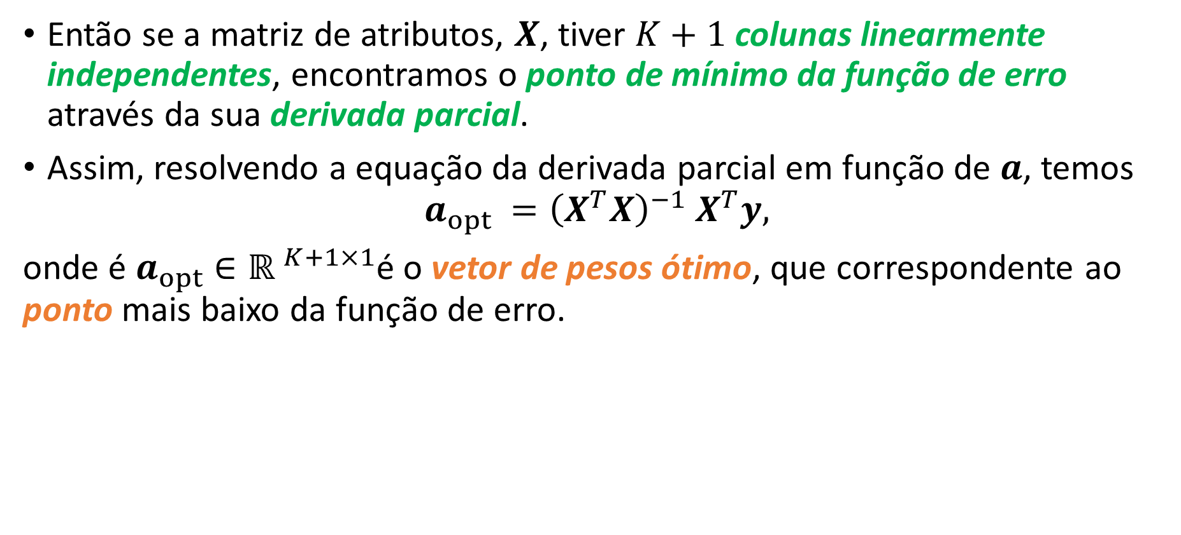
Equação normal
Então se a matriz de atributos, $X$, tiver $K+1$ colunas linearmente independentes, encontramos o ponto de mínimo da função de erro através da sua derivada parcial.
Assim, resolvendo a equação da derivada parcial em função de $a$, temos
$$a_{opt} ={\left(X^{T}X\right)}^{−1}{ X}^{T}y,$$
onde é $a_{opt}∈{ℝ }^{K+1×1}$é o vetor de pesos ótimo, que correspondente ao ponto mais baixo da função de erro.
Notes:
Exemplo: https://colab.research.google.com/github/zz4fap/t319_aprendizado_de_maquina/blob/master/notebooks/regression/normal_equation_example1.ipynb
O mínimo é encontrado através do método dos mínimos quadrados.
Uma derivada basicamente encontra a inclinação de uma função. A inclinação é nula nos mínimos e máximos de uma função. Se a inclinação é nula e a segunda derivada é menor do que zero, então este é um máximo local, por outro lado, se a derivada segunda for positiva, então, este é um mínimo local.
Se A é uma matriz quadrada (ou seja, m = n), então A é invertível se e somente se A tiver posto igual a n (ou seja, A tiver posto completo).
O método dos mínimos quadrados só funciona para sistemas (sobre)determinados, ou seja, conjuntos de equações nas quais existe um número igual ou maior de equações (pares x e y) que incógnitas (valores do vetor a).
Sistemas subdeterminados (número de exemplos menor do que o número de parâmetros) não tem solução ou não tem solução única.

Slide 32
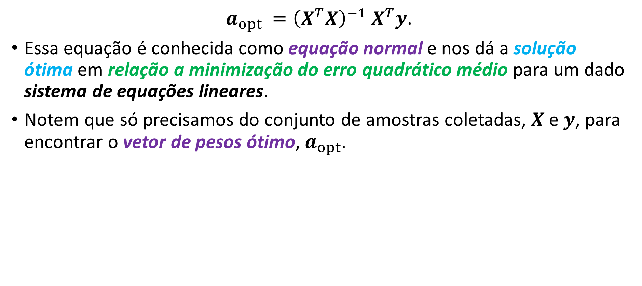
Equação normal
$a_{opt} ={\left(X^{T}X\right)}^{−1}{ X}^{T}y$.
Essa equação é conhecida como equação normal e nos dá a solução ótima em relação a minimização do erro quadrático médio para um dado sistema de equações lineares.
Notem que só precisamos do conjunto de amostras coletadas, $X$ e $y$, para encontrar o vetor de pesos ótimo, $a_{opt}$.
Notes:
Exemplo: https://colab.research.google.com/github/zz4fap/t319_aprendizado_de_maquina/blob/master/notebooks/regression/normal_equation_example1.ipynb
O mínimo é encontrado através do método dos mínimos quadrados.
Uma derivada basicamente encontra a inclinação de uma função. A inclinação é nula nos mínimos e máximos de uma função. Se a inclinação é nula e a segunda derivada é menor do que zero, então este é um máximo local, por outro lado, se a derivada segunda for positiva, então, este é um mínimo local.
Se A é uma matriz quadrada (ou seja, m = n), então A é invertível se e somente se A tiver posto igual a n (ou seja, A tiver posto completo).
O método dos mínimos quadrados só funciona para sistemas (sobre)determinados, ou seja, conjuntos de equações nas quais existe um número igual ou maior de equações (pares x e y) que incógnitas (valores do vetor a).
Sistemas subdeterminados (número de exemplos menor do que o número de parâmetros) não tem solução ou não tem solução única.

Slide 33
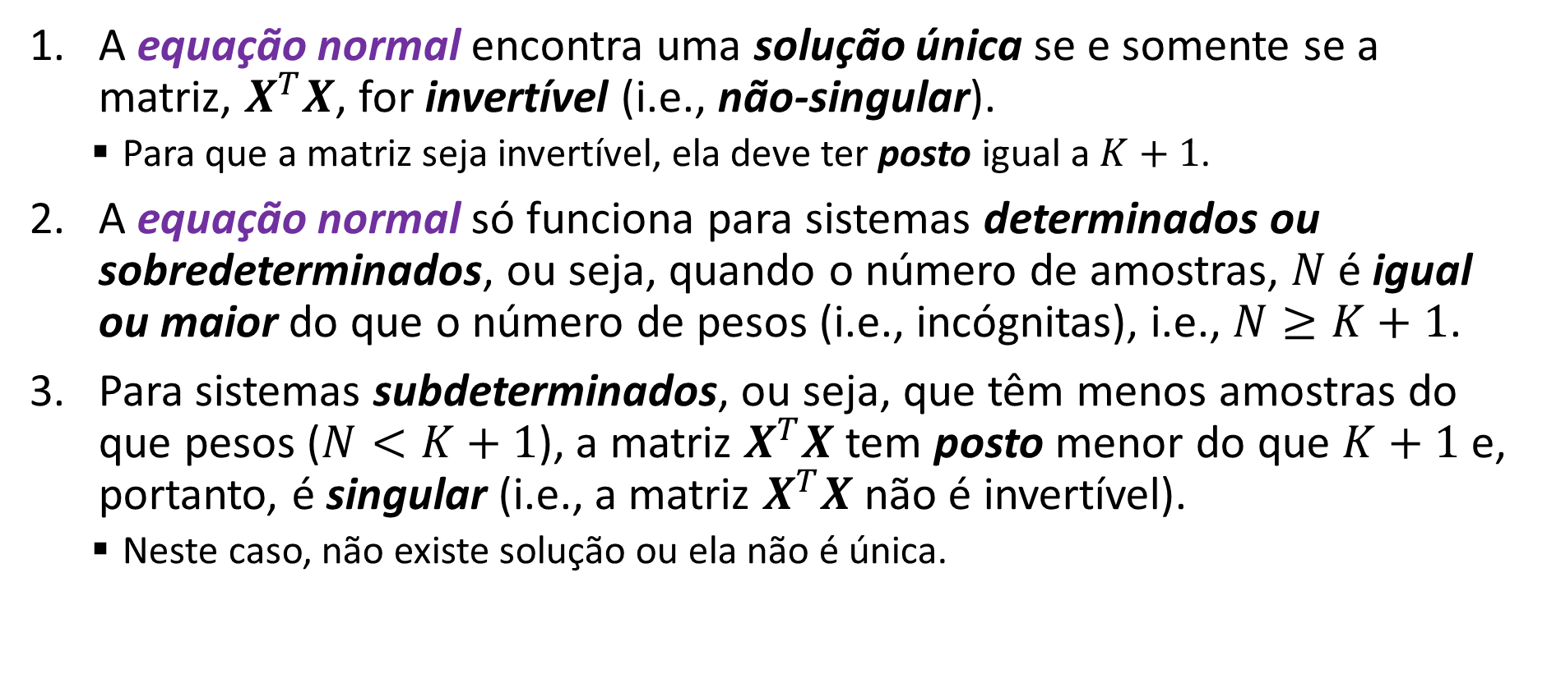
Observações quanto a equação normal
A equação normal encontra uma solução única se e somente se a matriz, $X^{T}X$, for invertível (i.e., não-singular).
Para que a matriz seja invertível, ela deve ter posto igual a $K+1$.
A equação normal só funciona para sistemas determinados ou sobredeterminados, ou seja, quando o número de amostras, $N$ é igual ou maior do que o número de pesos (i.e., incógnitas), i.e., $N≥K+1$.
Para sistemas subdeterminados, ou seja, que têm menos amostras do que pesos ($N<K+1$), a matriz $X^{T}X$ tem posto menor do que $K+1$ e, portanto, é singular (i.e., a matriz $X^{T}X$ não é invertível).
Neste caso, não existe solução ou ela não é única.
Exemplo: normal_equation_example1.ipynb
Notes:
Cálculo do Determinante (para matrizes quadradas)
Se a matriz A for quadrada (n×n):
Se det⁡(A) ≠ 0 ⟶ As colunas são linearmente independentes.
Se det⁡(A) = 0 ⟶ As colunas são linearmente dependentes

Slide 34
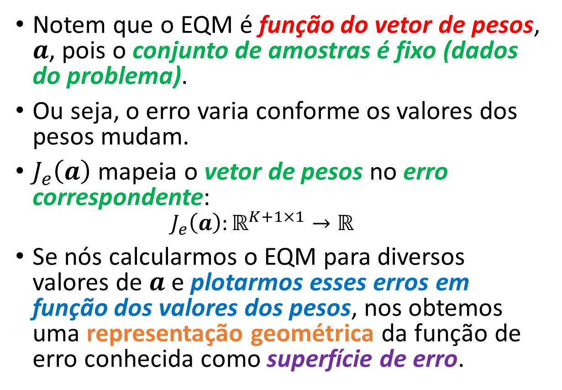
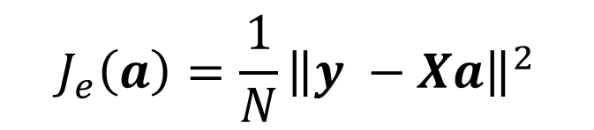
Superfície de erro
Notem que o EQM é função do vetor de pesos, $a$, pois o conjunto de amostras é fixo (dados do problema).
Ou seja, o erro varia conforme os valores dos pesos mudam.
$J_{e}\left(a\right)$ mapeia o vetor de pesos no erro correspondente:
$$J_{e}\left(a\right):ℝ^{K+1×1}→ℝ$$
Se nós calcularmos o EQM para diversos valores de $a$ e plotarmos esses erros em função dos valores dos pesos, nos obtemos uma representação geométrica da função de erro conhecida como superfície de erro.
$$J_{e}\left(a\right)=\frac{1}{N}{\left\|y −Xa\right\|}^{2}$$
Notes:
No problema de regressão linear, a superfície de erro para o critério de quadrados mínimos é dada pela expressão: $J_{e}\left(a\right)=y^{T}$ $y$ - $y^{T}$ $Φa$ - $a^{T}Φ^{T}$ $y$ + $a^{T}Φ^{T}$ $a$.
O mínimo global pode ser encontrado pelo método dos mínimos quadrados (ou também conhecido como equação normal).
Observe que a função de erro é convexa, com um único mínimo global.
Convexo: curvo ou curvado para fora como o exterior de uma tigela ou esfera ou círculo.
Uma função de valor real definida em um intervalo n-dimensional é denominada convexa se um segmento de linha entre dois pontos no gráfico da função estiver acima ou no gráfico.
Isso é provado mostrando-se que $\frac{∂^{2}J_{e}\left(a\right)}{∂^{2}a}=2Φ^{T}Φ$ é uma matriz positiva semi-definida, e portanto, $J_{e}\left(a\right)$ sempre será convexa com relação ao vetor de pesos, $a$.
Prova de que formas quadráticas são convexas:
https://math.stackexchange.com/questions/526657/show-convexity-of-the-quadratic-function
https://math.stackexchange.com/questions/483339/proof-of-convexity-of-linear-least-squares
A figura da direita mostra um gráfico com linhas de contorno. Uma linha de contorno ou isoline de uma função de duas variáveis é uma curva ao longo da qual a função tem um valor constante. Ou seja, no nosso caso, cada uma das linhas indica curvas que tem o mesmo erro.

Slide 35
Que formato vocês acham que essa superfície tem?

Slide 36
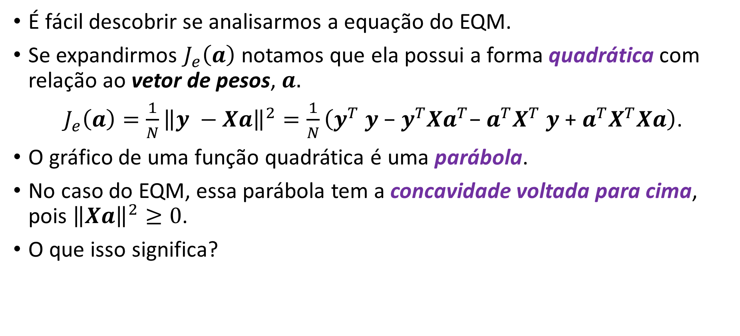
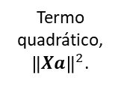
Superfície de erro
É fácil descobrir se analisarmos a equação do EQM.
Se expandirmos $J_{e}\left(a\right)$ notamos que ela possui a forma quadrática com relação ao vetor de pesos, $a.$
$J_{e}\left(a\right)={\frac{1}{N}\left\|y −Xa\right\|}^{2}=\frac{1}{N}\left(y^{T} y\text{ − }{y^{T}Xa}^{T}\text{− }a^{T}X^{T} y\text{ + }a^{T}X^{T}Xa\right)$.
O gráfico de uma função quadrática é uma parábola.
No caso do EQM, essa parábola tem a concavidade voltada para cima, pois ${\left\|Xa\right\|}^{2}≥0$.
O que isso significa?
Termo quadrático, ${\left\|Xa\right\|}^{2}$.
Notes:
No problema de regressão linear, a superfície de erro para o critério de quadrados mínimos é dada pela expressão: $J_{e}\left(a\right)=y^{T}$ $y$ - $y^{T}$ $Φa$ - $a^{T}Φ^{T}$ $y$ + $a^{T}Φ^{T}$ $a$.
O mínimo global pode ser encontrado pelo método dos mínimos quadrados (ou também conhecido como equação normal).
Observe que a função de erro é convexa, com um único mínimo global.
Convexo: curvo ou curvado para fora como o exterior de uma tigela ou esfera ou círculo.
Uma função de valor real definida em um intervalo n-dimensional é denominada convexa se um segmento de linha entre dois pontos no gráfico da função estiver acima ou no gráfico.
Isso é provado mostrando-se que $\frac{∂^{2}J_{e}\left(a\right)}{∂^{2}a}=2Φ^{T}Φ$ é uma matriz positiva semi-definida, e portanto, $J_{e}\left(a\right)$ sempre será convexa com relação ao vetor de pesos, $a$.
Prova de que formas quadráticas são convexas:
https://math.stackexchange.com/questions/526657/show-convexity-of-the-quadratic-function
https://math.stackexchange.com/questions/483339/proof-of-convexity-of-linear-least-squares
A figura da direita mostra um gráfico com linhas de contorno. Uma linha de contorno ou isoline de uma função de duas variáveis é uma curva ao longo da qual a função tem um valor constante. Ou seja, no nosso caso, cada uma das linhas indica curvas que tem o mesmo erro.

Slide 37
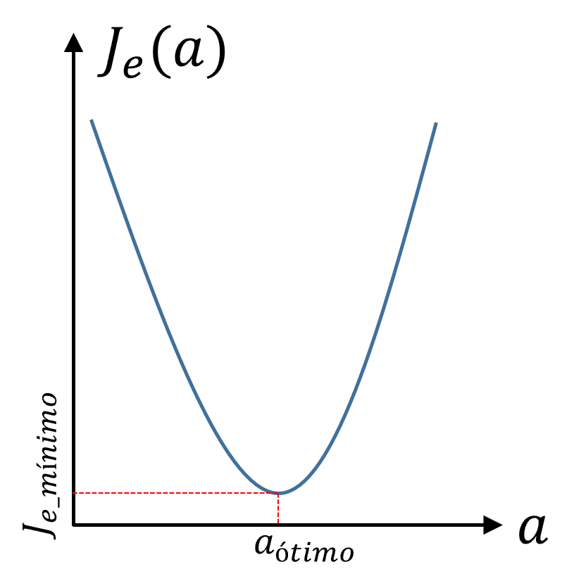
Superfície de erro
Isso significa que a superfície de erro tem o formato de uma parábola convexa (i.e., tem formato de tigela ou vale).
A figura ao lado mostra o formato da superfície de erro para uma função hipótese com apenas um peso.
Para funções hipótese com mais pesos, teremos superfícies em 3 ou mais dimensões.
Notes:
No problema de regressão linear, a superfície de erro para o critério de quadrados mínimos é dada pela expressão: $J_{e}\left(a\right)=y^{T}$ $y$ - $y^{T}$ $Φa$ - $a^{T}Φ^{T}$ $y$ + $a^{T}Φ^{T}$ $a$.
O mínimo global pode ser encontrado pelo método dos mínimos quadrados (ou também conhecido como equação normal).
Observe que a função de erro é convexa, com um único mínimo global.
Convexo: curvo ou curvado para fora como o exterior de uma tigela ou esfera ou círculo.
Uma função de valor real definida em um intervalo n-dimensional é denominada convexa se um segmento de linha entre dois pontos no gráfico da função estiver acima ou no gráfico.
Isso é provado mostrando-se que $\frac{∂^{2}J_{e}\left(a\right)}{∂^{2}a}=2Φ^{T}Φ$ é uma matriz positiva semi-definida, e portanto, $J_{e}\left(a\right)$ sempre será convexa com relação ao vetor de pesos, $a$.
Prova de que formas quadráticas são convexas:
https://math.stackexchange.com/questions/526657/show-convexity-of-the-quadratic-function
https://math.stackexchange.com/questions/483339/proof-of-convexity-of-linear-least-squares
A figura da direita mostra um gráfico com linhas de contorno. Uma linha de contorno ou isoline de uma função de duas variáveis é uma curva ao longo da qual a função tem um valor constante. Ou seja, no nosso caso, cada uma das linhas indica curvas que tem o mesmo erro.

Slide 38
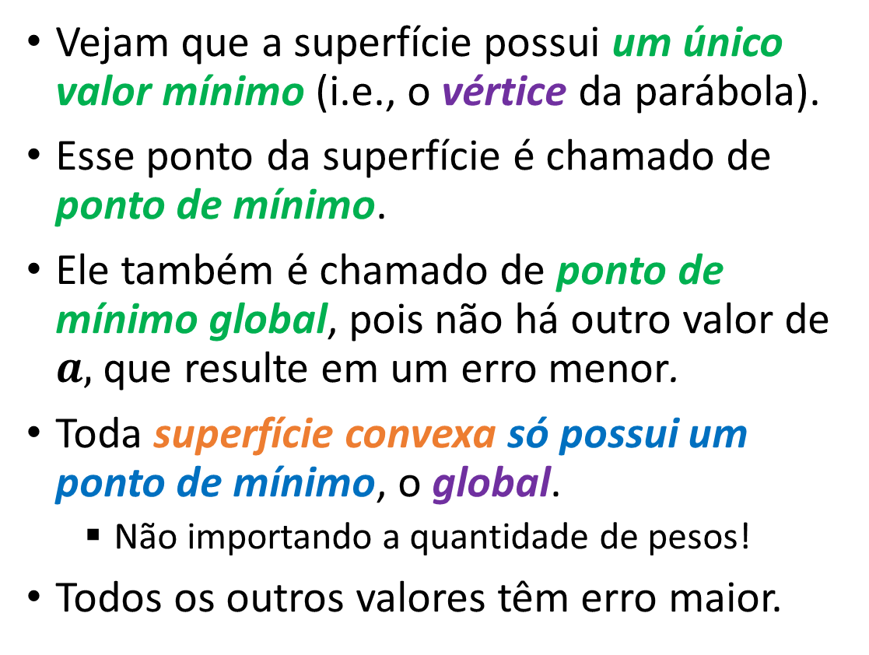
Superfície de erro
Vejam que a superfície possui um único valor mínimo (i.e., o vértice da parábola).
Esse ponto da superfície é chamado de ponto de mínimo.
Ele também é chamado de ponto de mínimo global, pois não há outro valor de $a,$ que resulte em um erro menor.
Toda superfície convexa só possui um ponto de mínimo, o global.
Não importando a quantidade de pesos!
Todos os outros valores têm erro maior.
Notes:
No problema de regressão linear, a superfície de erro para o critério de quadrados mínimos é dada pela expressão: $J_{e}\left(a\right)=y^{T}$ $y$ - $y^{T}$ $Φa$ - $a^{T}Φ^{T}$ $y$ + $a^{T}Φ^{T}$ $a$.
O mínimo global pode ser encontrado pelo método dos mínimos quadrados (ou também conhecido como equação normal).
Observe que a função de erro é convexa, com um único mínimo global.
Convexo: curvo ou curvado para fora como o exterior de uma tigela ou esfera ou círculo.
Uma função de valor real definida em um intervalo n-dimensional é denominada convexa se um segmento de linha entre dois pontos no gráfico da função estiver acima ou no gráfico.
Isso é provado mostrando-se que $\frac{∂^{2}J_{e}\left(a\right)}{∂^{2}a}=2Φ^{T}Φ$ é uma matriz positiva semi-definida, e portanto, $J_{e}\left(a\right)$ sempre será convexa com relação ao vetor de pesos, $a$.
Prova de que formas quadráticas são convexas:
https://math.stackexchange.com/questions/526657/show-convexity-of-the-quadratic-function
https://math.stackexchange.com/questions/483339/proof-of-convexity-of-linear-least-squares
A figura da direita mostra um gráfico com linhas de contorno. Uma linha de contorno ou isoline de uma função de duas variáveis é uma curva ao longo da qual a função tem um valor constante. Ou seja, no nosso caso, cada uma das linhas indica curvas que tem o mesmo erro.

Slide 39

Superfície de erro
Este é o motivo de usarmos o erro quadrático médio como função de erro, pois
a superfície resultante é convexa
e, consequentemente, só existe um único vetor de pesos que minimiza a função de erro, o $a_{ótimo}$.
Notes:
No problema de regressão linear, a superfície de erro para o critério de quadrados mínimos é dada pela expressão: $J_{e}\left(a\right)=y^{T}$ $y$ - $y^{T}$ $Φa$ - $a^{T}Φ^{T}$ $y$ + $a^{T}Φ^{T}$ $a$.
O mínimo global pode ser encontrado pelo método dos mínimos quadrados (ou também conhecido como equação normal).
Observe que a função de erro é convexa, com um único mínimo global.
Convexo: curvo ou curvado para fora como o exterior de uma tigela ou esfera ou círculo.
Uma função de valor real definida em um intervalo n-dimensional é denominada convexa se um segmento de linha entre dois pontos no gráfico da função estiver acima ou no gráfico.
Isso é provado mostrando-se que $\frac{∂^{2}J_{e}\left(a\right)}{∂^{2}a}=2Φ^{T}Φ$ é uma matriz positiva semi-definida, e portanto, $J_{e}\left(a\right)$ sempre será convexa com relação ao vetor de pesos, $a$.
Prova de que formas quadráticas são convexas:
https://math.stackexchange.com/questions/526657/show-convexity-of-the-quadratic-function
https://math.stackexchange.com/questions/483339/proof-of-convexity-of-linear-least-squares
A figura da direita mostra um gráfico com linhas de contorno. Uma linha de contorno ou isoline de uma função de duas variáveis é uma curva ao longo da qual a função tem um valor constante. Ou seja, no nosso caso, cada uma das linhas indica curvas que tem o mesmo erro.

Slide 40
Superfície de erro
O vetor de pesos ótimo é encontrado
através da equação normal.
em alguns casos, visualmente, se plotarmos a superfície, pois basta localizar seu ponto mais baixo.
ou através do gradiente descendente, um algoritmo de otimização iterativo que caminha sempre em direção à parte mais baixa da superfície.
Notes:
No problema de regressão linear, a superfície de erro para o critério de quadrados mínimos é dada pela expressão: $J_{e}\left(a\right)=y^{T}$ $y$ - $y^{T}$ $Φa$ - $a^{T}Φ^{T}$ $y$ + $a^{T}Φ^{T}$ $a$.
O mínimo global pode ser encontrado pelo método dos mínimos quadrados (ou também conhecido como equação normal).
Observe que a função de erro é convexa, com um único mínimo global.
Convexo: curvo ou curvado para fora como o exterior de uma tigela ou esfera ou círculo.
Uma função de valor real definida em um intervalo n-dimensional é denominada convexa se um segmento de linha entre dois pontos no gráfico da função estiver acima ou no gráfico.
Isso é provado mostrando-se que $\frac{∂^{2}J_{e}\left(a\right)}{∂^{2}a}=2Φ^{T}Φ$ é uma matriz positiva semi-definida, e portanto, $J_{e}\left(a\right)$ sempre será convexa com relação ao vetor de pesos, $a$.
Prova de que formas quadráticas são convexas:
https://math.stackexchange.com/questions/526657/show-convexity-of-the-quadratic-function
https://math.stackexchange.com/questions/483339/proof-of-convexity-of-linear-least-squares
A figura da direita mostra um gráfico com linhas de contorno. Uma linha de contorno ou isoline de uma função de duas variáveis é uma curva ao longo da qual a função tem um valor constante. Ou seja, no nosso caso, cada uma das linhas indica curvas que tem o mesmo erro.

Slide 41
Superfície de erro
O entendimento do formato e da questão da superfície ter apenas um único ponto de mínimo nos ajudará a entender como o gradiente descendente funciona.
Na sequência, plotamos a superfície de erro para uma dada função hipótese.

Slide 42
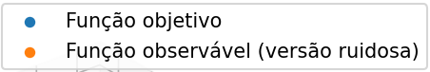
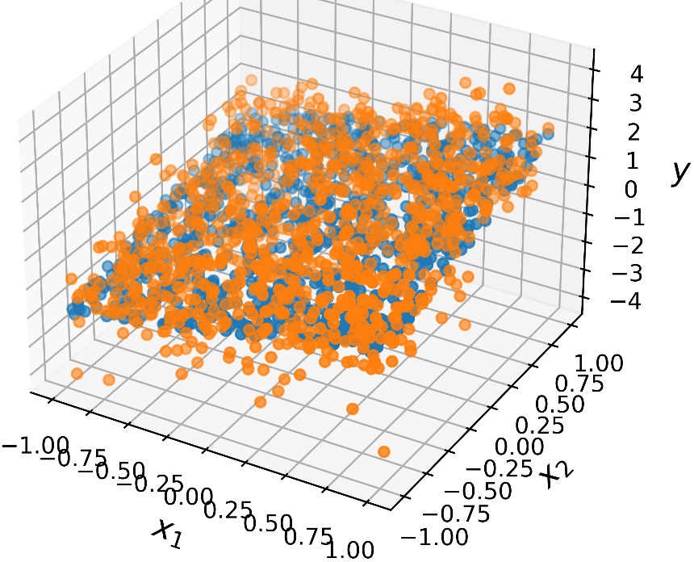
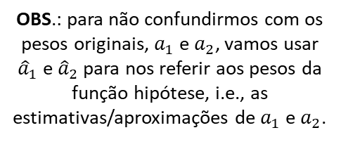
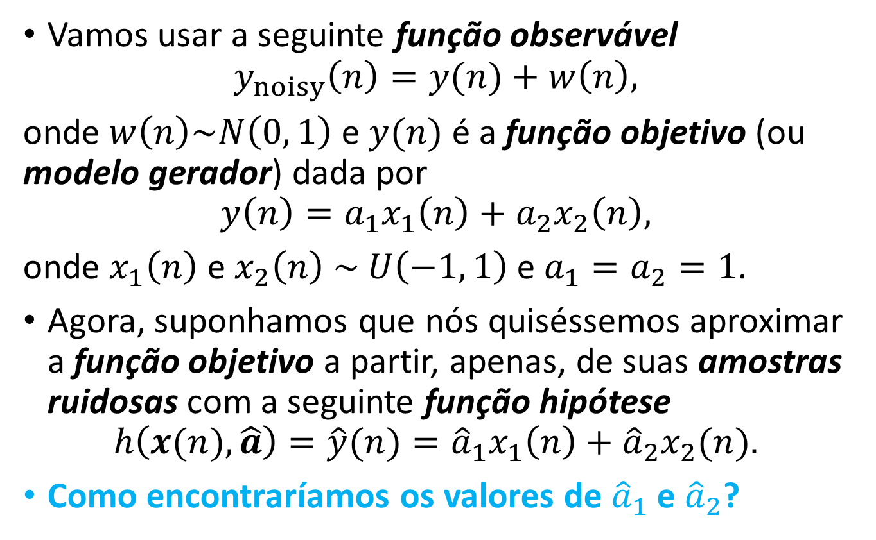
Plotando a superfície de erro
Vamos usar a seguinte função observável
$$y_{noisy}\left(n\right)=y(n)+w\left(n\right),$$
onde $w\left(n\right)\sim N\left(0, 1\right)$ e $y(n)$ é a função objetivo (ou modelo gerador) dada por
$${y\left(n\right)=a_{1}x}_{1}\left(n\right)+{a_{2}x}_{2}\left(n\right),$$
onde $x_{1}\left(n\right)$ e $x_{2}\left(n\right) \sim U\left(−1, 1\right)$ e $a_{1}=a_{2}=1$.
Agora, suponhamos que nós quiséssemos aproximar a função objetivo a partir, apenas, de suas amostras ruidosas com a seguinte função hipótese
$$h\left(x(n),\hat{a}\right)=\hat{y}(n)={\hat{a}}_{1}x_{1}\left(n\right)+{{\hat{a}}_{2}x}_{2}(n).$$
Como encontraríamos os valores de ${\hat{a}}_{1}$ e ${\hat{a}}_{2}$?
OBS.: para não confundirmos com os pesos originais, $a_{1}$ e $a_{2}$, vamos usar ${\hat{a}}_{1}$ e ${\hat{a}}_{2}$ para nos referir aos pesos da função hipótese, i.e., as estimativas/aproximações de $a_{1}$ e $a_{2}$.
Exemplo: error_surface_example2.ipynb
Notes:
Exemplo: https://mybinder.org/v2/gh/zz4fap/t319_aprendizado_de_maquina/main?filepath=notebooks%2Fregression%2Ferror_surface_example2.ipynb
Exemplo: https://colab.research.google.com/github/zz4fap/t319_aprendizado_de_maquina/blob/main/notebooks/regression/error_surface_example2.ipynb

Slide 43
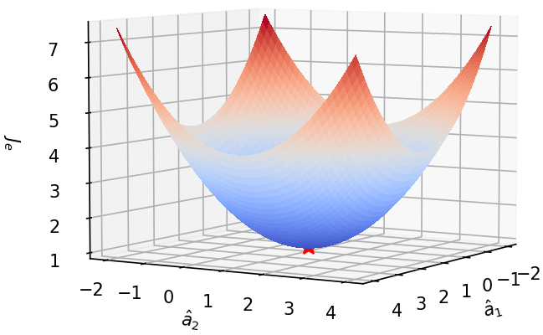
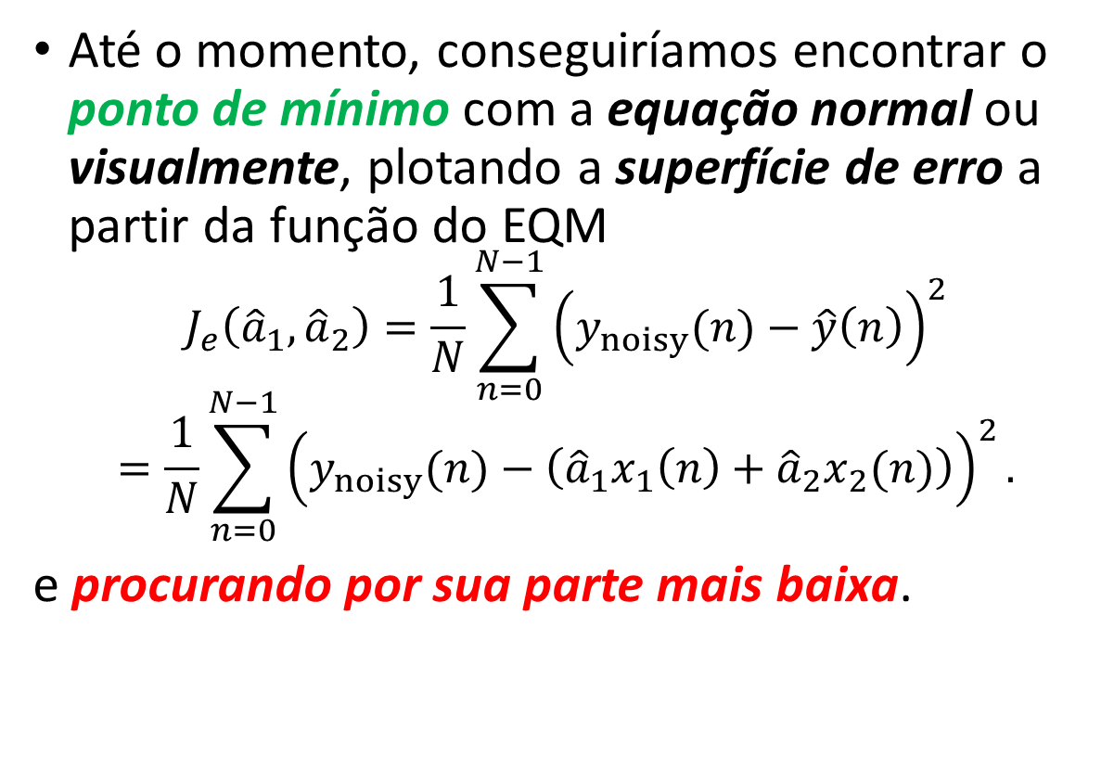
Plotando a superfície de erro
Até o momento, conseguiríamos encontrar o ponto de mínimo com a equação normal ou visualmente, plotando a superfície de erro a partir da função do EQM
$$J_{e}\left({\hat{a}}_{1},{\hat{a}}_{2}\right)=\frac{1}{N}\sum_{n=0}^{N−1}{{\left(y_{noisy}(n)−\hat{y}\left(n\right)\right)}^{2}}$$
$$=\frac{1}{N}\sum_{n=0}^{N−1}{{\left(y_{noisy}(n)−\left({\hat{a}}_{1}x_{1}\left(n\right)+{\hat{a}}_{2}x_{2}(n)\right)\right)}^{2}}.$$
e procurando por sua parte mais baixa.
solução ótima
=
ponto mais baixo da superfície
Notes:
Exemplo: https://mybinder.org/v2/gh/zz4fap/t319_aprendizado_de_maquina/main?filepath=notebooks%2Fregression%2Ferror_surface_example2.ipynb
Exemplo: https://colab.research.google.com/github/zz4fap/t319_aprendizado_de_maquina/blob/main/notebooks/regression/error_surface_example2.ipynb

Slide 44
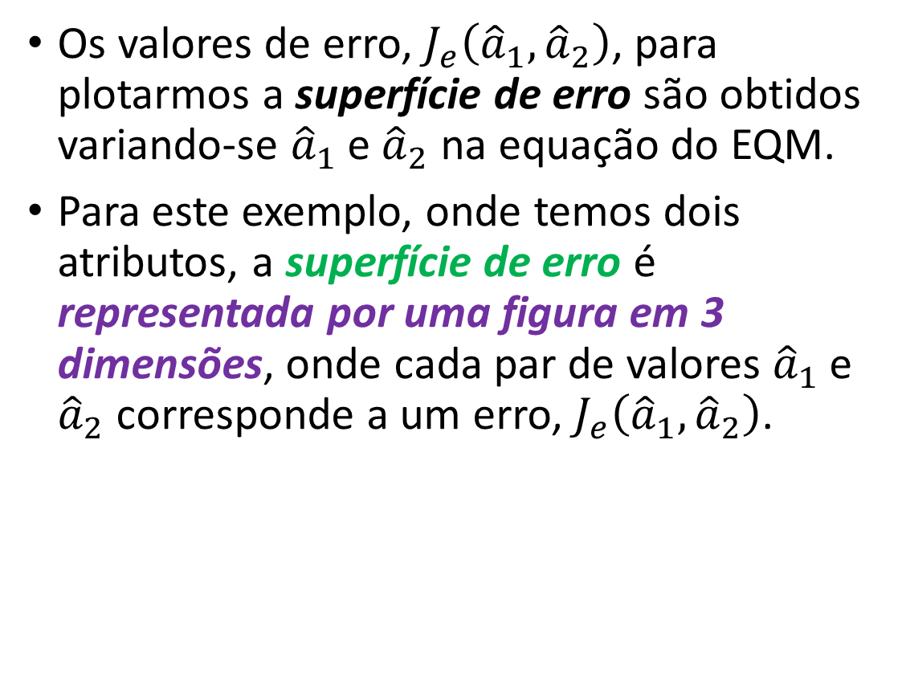
Plotando a superfície de erro
Os valores de erro, $J_{e}\left({\hat{a}}_{1},{\hat{a}}_{2}\right)$, para plotarmos a superfície de erro são obtidos variando-se ${\hat{a}}_{1}$ e ${\hat{a}}_{2}$ na equação do EQM.
Para este exemplo, onde temos dois atributos, a superfície de erro é representada por uma figura em 3 dimensões, onde cada par de valores ${\hat{a}}_{1}$ e ${\hat{a}}_{2}$ corresponde a um erro, $J_{e}\left({\hat{a}}_{1},{\hat{a}}_{2}\right)$.
solução ótima
=
ponto mais baixo da superfície
Notes:
Exemplo: https://mybinder.org/v2/gh/zz4fap/t319_aprendizado_de_maquina/main?filepath=notebooks%2Fregression%2Ferror_surface_example2.ipynb
Exemplo: https://colab.research.google.com/github/zz4fap/t319_aprendizado_de_maquina/blob/main/notebooks/regression/error_surface_example2.ipynb

Slide 45
Plotando a superfície de erro
Devido a superfície ser convexa, temos apenas um ponto de mínimo, o mínimo global.
O mínimo global é ponto mais baixo da superfície e nos dá a solução ótima.
Observações
Só conseguimos encontrar o ponto de mínimo de forma visual se tivermos funções hipóteses com até 2 atributos.
Além disso, é uma solução com altíssima complexidade computacional, pois usa a força bruta para encontrar o ponto ótimo.
Assim, em geral, usamos a forma fechada ou a iterativa (gradiente descendente).
solução ótima
=
ponto mais baixo da superfície
Notes:
Exemplo: https://mybinder.org/v2/gh/zz4fap/t319_aprendizado_de_maquina/main?filepath=notebooks%2Fregression%2Ferror_surface_example2.ipynb
Exemplo: https://colab.research.google.com/github/zz4fap/t319_aprendizado_de_maquina/blob/main/notebooks/regression/error_surface_example2.ipynb

Slide 46



Plotando a superfície de contorno
Outra figura importante que plotamos a partir dos resultados obtidos para plotar a superfície de erro é chamada de superfície de contorno.
Uma superfície de contorno contém várias linhas de contorno.
Uma linha de contorno é uma curva ao longo da qual uma função tem um valor constante.
Na superfície de erro, cada linha indica uma curva ao longo da qual o erro é constante.
Ou seja, qualquer par de valores ${\hat{a}}_{1}$ e ${\hat{a}}_{2}$ ao longo de uma mesma curva terá o mesmo valor de erro.
solução ótima
Notes:
Exemplo: https://mybinder.org/v2/gh/zz4fap/t319_aprendizado_de_maquina/main?filepath=notebooks%2Fregression%2Ferror_surface_example2.ipynb
Exemplo: https://colab.research.google.com/github/zz4fap/t319_aprendizado_de_maquina/blob/main/notebooks/regression/error_surface_example2.ipynb

Slide 47
Porém, nem tudo são flores com a equação normal...

Slide 48

Desvantagens da equação normal
Alta complexidade computacional: a solução da equação normal envolve o cálculo da inversa de $X^{T}X$.
Esse cálculo tem complexidade computacional aproximadamente cúbica, $O(K^{3})$, onde $K$ é o número de atributos.
“Big O” é uma notação usada para analisar como o tempo de execução de um algoritmo cresce à medida que o número de entradas aumenta.
Exemplo: Se o número de atributos, $K$, passar de 1 para 2, o tempo para cálculo aumenta em aproximadamente $2^{3}=8$ vezes.
Alguns conjuntos de dados podem ter centenas ou até milhares de atributos!
House Prices é um dataset com informações de casas que possui 79 atributos.
ImageNet é um dataset com imagens, onde cada imagem tem em média 256x256= 65536 pixels e cada pixel é considerado um atributo.
Notes:
A equação normal é uma abordagem para encontrar os parâmetros ótimos em modelos de regressão linear. No entanto, ela apresenta algumas desvantagens:
1. **Custo Computacional Elevado:** A equação normal envolve o cálculo da matriz inversa, o que pode ser computacionalmente intensivo e demorado, especialmente para conjuntos de dados grandes. O custo computacional aumenta de forma significativa à medida que o número de características (atributos) aumenta.
2. **Sensibilidade à Singularidade e Multicolinearidade:** Se a matriz de características não for de plena classificação (sua determinante é próxima de zero) ou se houver multicolinearidade entre as variáveis, a inversão da matriz se torna mais difícil, resultando em instabilidade numérica e soluções imprecisas.
3. **Inadequado para Dados em Fluxo Contínuo:** A equação normal requer todos os dados de treinamento para calcular os parâmetros do modelo de uma vez. Isso torna a abordagem inadequada para casos em que os dados chegam em fluxo contínuo, como em aprendizado online.
4. **Sem Regulação Direta:** A equação normal não inclui diretamente mecanismos de regularização para evitar overfitting. Isso pode levar a problemas de generalização se o modelo se ajustar demasiadamente aos dados de treinamento.
5. **Custo para Atualizações Incrementais:** Se novos dados forem adicionados ao conjunto de treinamento ou se houver a necessidade de atualizar os parâmetros do modelo, a equação normal precisará ser recalculada desde o início, o que pode ser ineficiente.
6. **Memória e Espaço:** A inversão de matrizes e os cálculos associados podem exigir uma quantidade significativa de memória e espaço, o que pode ser limitante em ambientes com recursos restritos.
Devido a essas desvantagens, especialmente quando lidando com grandes conjuntos de dados ou problemas de multicolinearidade, muitas vezes outras abordagens de otimização, como o método do gradiente descendente, são preferidas para encontrar os parâmetros ótimos em modelos de regressão linear.
A solução da equação normal envolve o calculo da inversa de $Φ^{T}Φ$, o qual tem complexidade computacional variando entre $O(n^{2.4})$ e $O\left(n^{3}\right)$, dependendo da implementação utilizada.
Um algoritmo de complexidade O(n^2) tem crescimento quadrático e O(n^3) cúbico.
$Φ^{T}Φ$é uma matriz ($K+1 ×K+1$)
Pesquisa em tomografia sísmica envolve um número muito grande de features, da ordem de 10000 features.

Slide 49

Desvantagens da equação normal
Além disso, dependendo do número de exemplos do conjunto de treinamento, $N$, e de atributos, $x$, a matriz de atributos, $X$, pode se tornar muito grande.
Consequentemente, a inversão de matrizes e os cálculos associados à equação normal podem consumir muita CPU e memória.
O que pode ser um limitante para dispositivos com recursos restritos (e.g., IoT).
Adicionalmente, para irmos além dos modelos lineares (i.e., modelos não-lineares como classificadores e redes neurais) precisamos lidar com o fato de que nem sempre existem formas fechadas como a equação normal.
Portanto, a equação normal não é escalonável e muito menos flexível!
Notes:
A equação normal é uma abordagem para encontrar os parâmetros ótimos em modelos de regressão linear. No entanto, ela apresenta algumas desvantagens:
1. **Custo Computacional Elevado:** A equação normal envolve o cálculo da matriz inversa, o que pode ser computacionalmente intensivo e demorado, especialmente para conjuntos de dados grandes. O custo computacional aumenta de forma significativa à medida que o número de características (atributos) aumenta.
2. **Sensibilidade à Singularidade e Multicolinearidade:** Se a matriz de características não for de plena classificação (sua determinante é próxima de zero) ou se houver multicolinearidade entre as variáveis, a inversão da matriz se torna mais difícil, resultando em instabilidade numérica e soluções imprecisas.
3. **Inadequado para Dados em Fluxo Contínuo:** A equação normal requer todos os dados de treinamento para calcular os parâmetros do modelo de uma vez. Isso torna a abordagem inadequada para casos em que os dados chegam em fluxo contínuo, como em aprendizado online.
4. **Sem Regulação Direta:** A equação normal não inclui diretamente mecanismos de regularização para evitar overfitting. Isso pode levar a problemas de generalização se o modelo se ajustar demasiadamente aos dados de treinamento.
5. **Custo para Atualizações Incrementais:** Se novos dados forem adicionados ao conjunto de treinamento ou se houver a necessidade de atualizar os parâmetros do modelo, a equação normal precisará ser recalculada desde o início, o que pode ser ineficiente.
6. **Memória e Espaço:** A inversão de matrizes e os cálculos associados podem exigir uma quantidade significativa de memória e espaço, o que pode ser limitante em ambientes com recursos restritos.
Devido a essas desvantagens, especialmente quando lidando com grandes conjuntos de dados ou problemas de multicolinearidade, muitas vezes outras abordagens de otimização, como o método do gradiente descendente, são preferidas para encontrar os parâmetros ótimos em modelos de regressão linear.
A solução da equação normal envolve o calculo da inversa de $Φ^{T}Φ$, o qual tem complexidade computacional variando entre $O(n^{2.4})$ e $O\left(n^{3}\right)$, dependendo da implementação utilizada.
Um algoritmo de complexidade O(n^2) tem crescimento quadrático e O(n^3) cúbico.
$Φ^{T}Φ$é uma matriz ($K+1 ×K+1$)
Pesquisa em tomografia sísmica envolve um número muito grande de features, da ordem de 10000 features.

Slide 50
Então o que pode ser feito para encontramos a solução ótima?

Slide 51




Abordagens iterativas de otimização
Podemos usar um algoritmo de otimização iterativo, chamado de gradiente descendente (GD).
Ele tem complexidade menor e ajustável e é flexível o suficiente para trabalhar com modelos lineares e não lineares.
ponto inicial
$$EQM$$
iterações
$$a_{1}$$
$$a_{0}$$
ponto de mínimo

Slide 52
Abordagens iterativas de otimização
Ele é inicializado com pesos aleatórios, i.e., em um ponto qualquer da superfície de erro.
E, a cada iteração, refina os valores dos pesos, ficando mais e mais próximo do ponto de mínimo.
Em resumo, o GD “procura” iterativamente, a partir de um ponto inicial, o ponto mais baixo da superfície de erro, i.e., o ponto de mínimo.
No caso do EQM, ele busca o mínimo global.
ponto inicial
$$EQM$$
iterações
$$a_{1}$$
$$a_{0}$$
ponto de mínimo

Slide 53
Tarefas
Quiz: “T319 - Quiz - Regressão: Parte I” que se encontra no MS Teams.
Exercício Prático: Laboratório #2.
Pode ser acessado através do link acima (Google Colab) ou no GitHub.
Vídeo explicando o laboratório: Arquivos -> Recordings -> Laboratório #2
Se atentem aos prazos de entrega.
Instruções para resolução e entrega dos laboratórios.
Notes:
Laboratório #2: https://mybinder.org/v2/gh/zz4fap/t319_aprendizado_de_maquina/main?filepath=labs%2FLaboratorio2.ipynb
Laboratório #2: https://colab.research.google.com/github/zz4fap/t319_aprendizado_de_maquina/blob/main/labs/Laboratorio2.ipynb

Slide 54
Obrigado!

Slide 55







Slide 56


P
$$P_{máximo}$$
$$P_{mínimo}$$

Slide 57




$$J_{e}(a)$$
$$J_{e_mínimo}$$
$$a_{ótimo}$$
$$a$$

